Slide 1



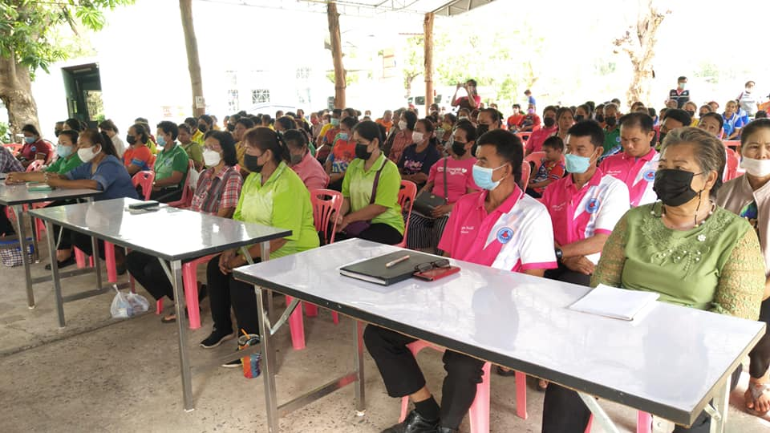
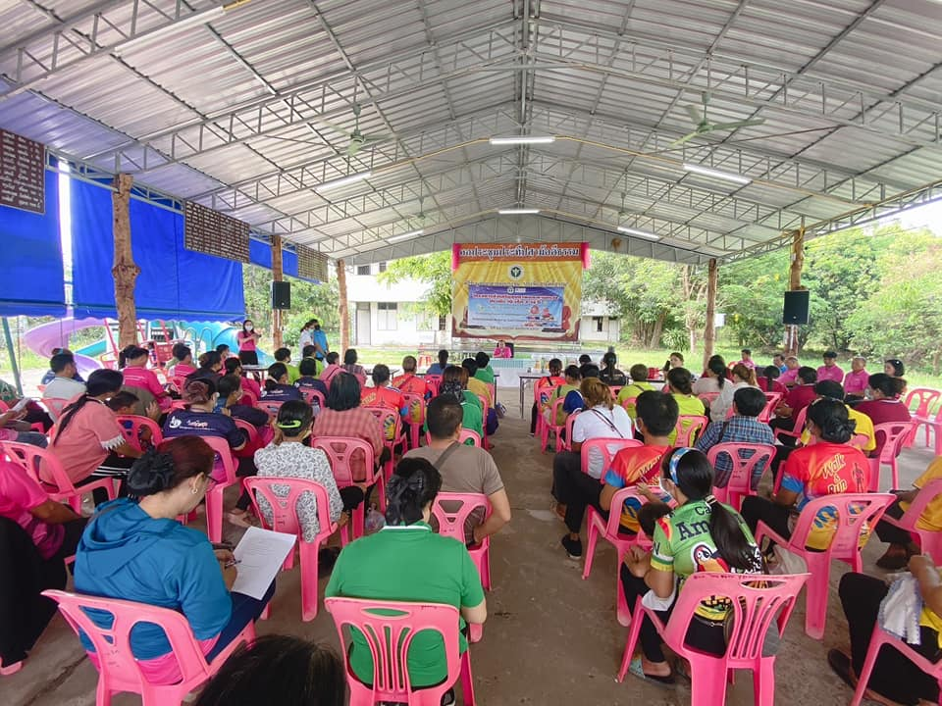
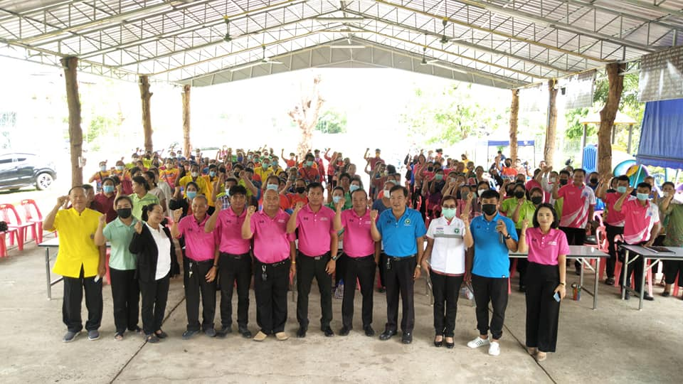
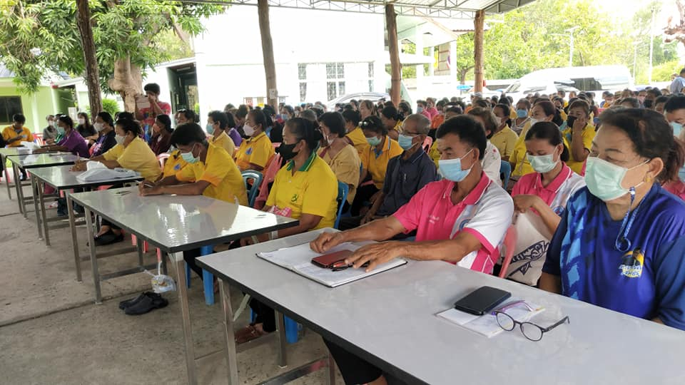
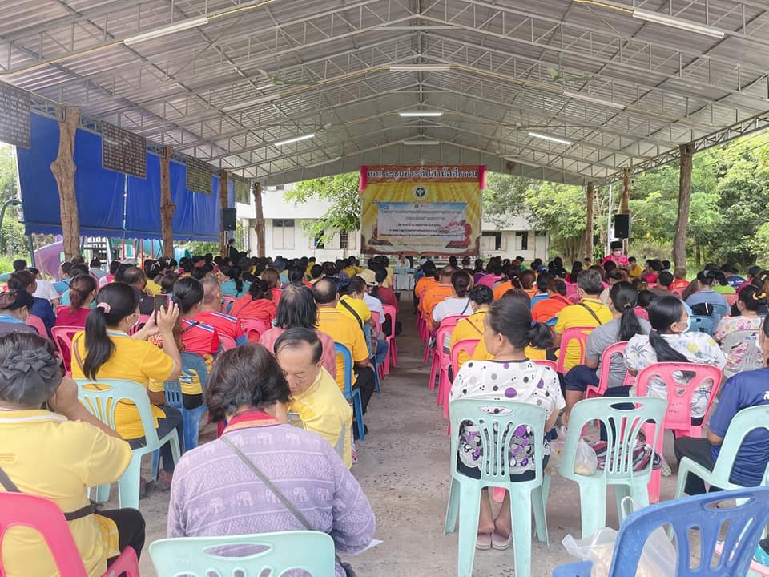
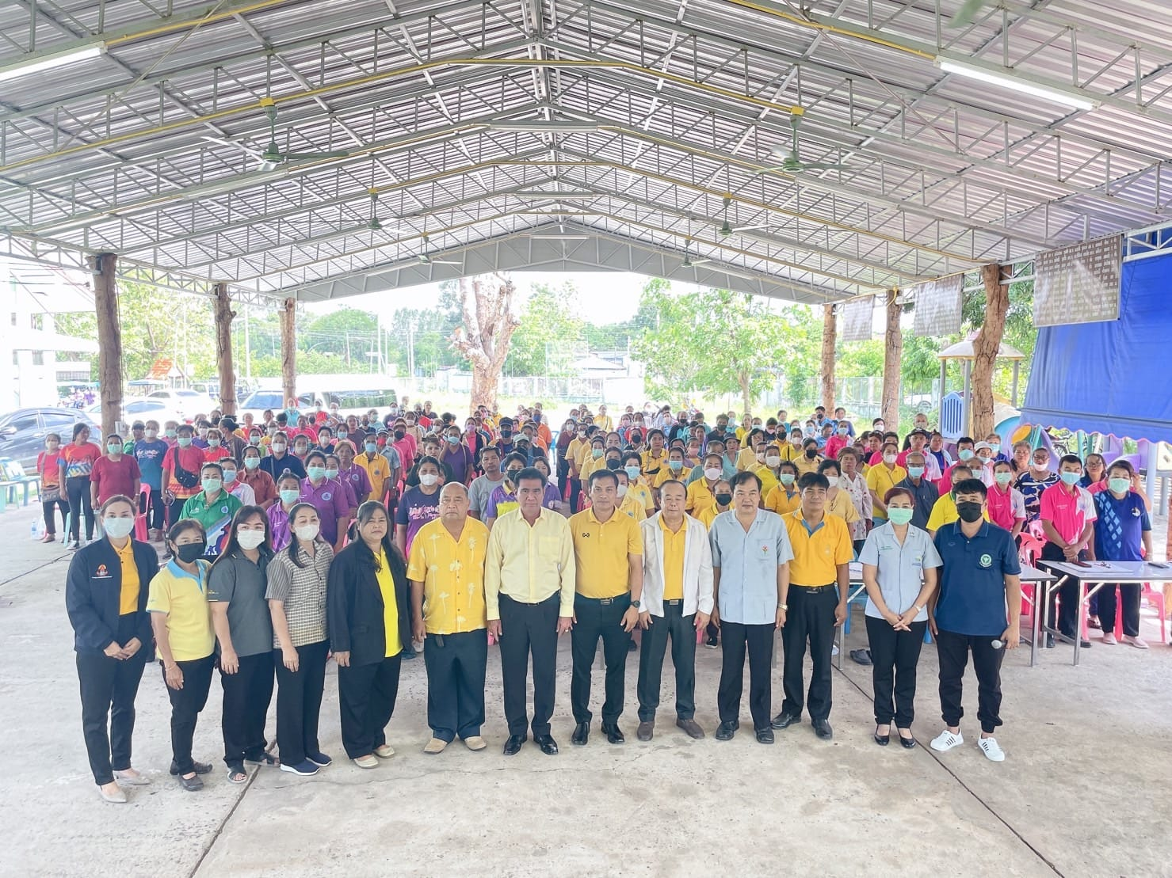
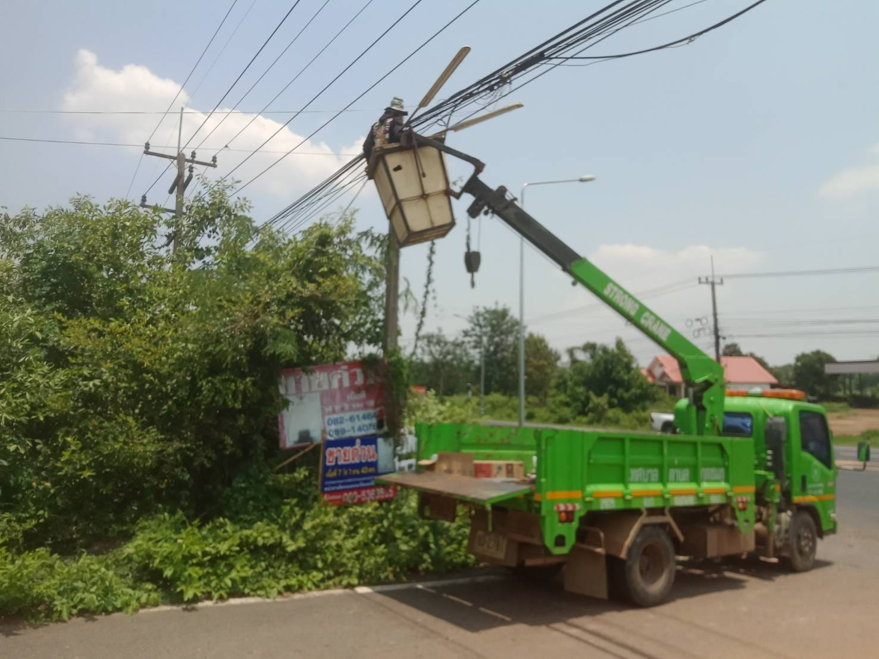
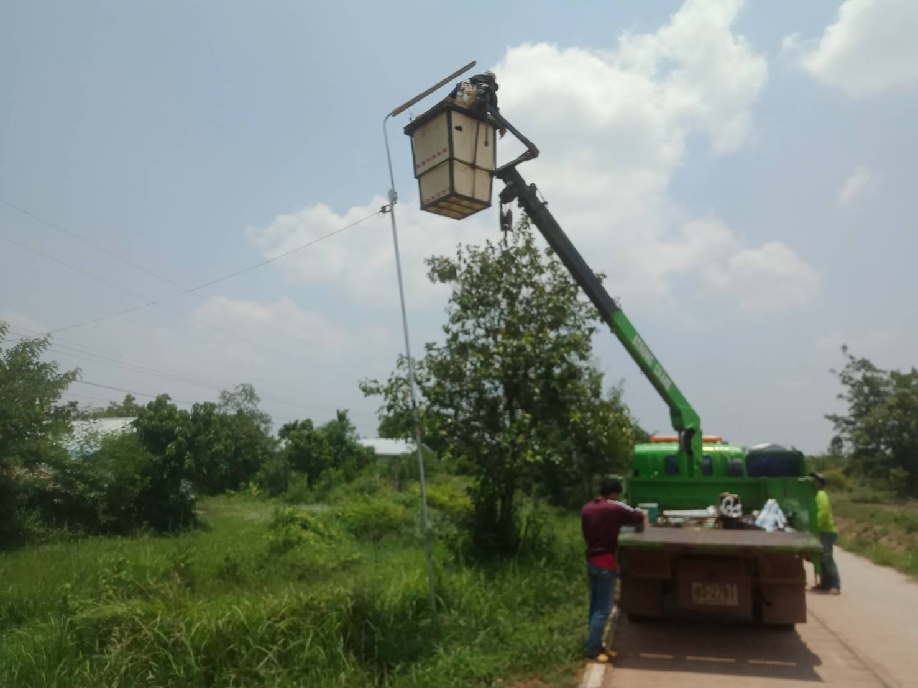
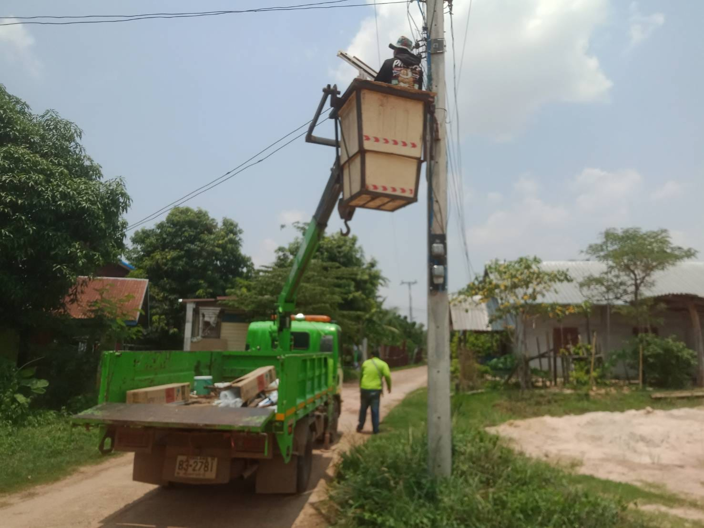


จดหมายข่าว
เทศบาลตำบลกุดชมภู อำเภอพิบูลมังสาหาร จังหวัดอุบลราชธานี
ฉบับที่ 5 เดือนพฤษภาคม พ.ศ.2566
วันที่ 10 พฤษภาคม 2566 เวลา 09.00 น. นายมนตรี ศรีคำภา นายกเทศมนตรีตำบลกุดชมภู พร้อมด้วยคณะผู้บริหารฯ สมาชิกสภาฯ ผู้ใหญ่บ้านตำบลกุดชมภู พนักงาน เจ้าหน้าที่เทศบาลตำบลกุดชมภู เป็นประธานเปิดตามโครงการส่งเสริมสุขภาพและการตรวจประเมิน IQ เด็ก 3-14 ปี เพื่อให้ผู้ปกครองมีความรู้ในการเสริมสร้างความฉลาดทางเชาว์ปัญญา(IQ)ในการเลี้ยงดูเด็กอย่างถูกวิธี ณ หอประชุมโรงพยาบาลส่งเสริมตำบลกุดชมภู ตำบลกุดชมภู อำเภอพิบูลมังสาหาร จังหวัดอุบลราชธานี
วันที่ 15 พฤษภาคม 2566 เวลา 09.00 น. นายมนตรี ศรีคำภา นายกเทศมนตรีตำบลกุดชมภู พร้อมด้วยคณะผู้บริหารฯ สมาชิกสภาฯ กำนันตำบลกุดชมภู พนักงาน เจ้าหน้าที่เทศบาลตำบลกุดชมภู เป็นประธานเปิดตามโครงการพัฒนาพฤติกรรมสุขภาพประชาชนกลุ่มเสี่ยงด้านสุขภาพ เพื่อให้ประชาชนในชุมชนมีการปรับเปลี่ยนพฤติกรรมสุขภาพในทางที่ดีขึ้น ณ หอประชุมโรงพยาบาลส่งเสริมสุขภาพตำบลกุดชมภู ตำบลกุดชมภู อำเภอพิบูลมังสาหาร จังหวัดอุบลราชธานี
วันที่ 16 พฤษภาคม 2566 เวลา 09.00 น. เทศบาลตำบลกุดชมภู โดย นายมนตรี ศรีคำภา นายกเทศมนตรีตำบลกุดชมภู มอบหมาย งานกองช่างเทศบาลกุดชมภู ซ่อมแซมไฟฟ้าแสงสว่าง เพื่อความปลอดภัยในการสัญจรไปมาของพี่น้องประชาชนและประชนทั่วไป บ้านใหม่นาคลอง หมู่ 17 ตำบลกุดชมภู อำเภอพิบูลมังสาหาร จังหวัดอุบลราชธานี
สำนักปลัดเทศบาล ฝ่ายอำนวยการ งานประชาสัมพันธ์ เทศบาลตำบลกุดชมภู

Slide 2
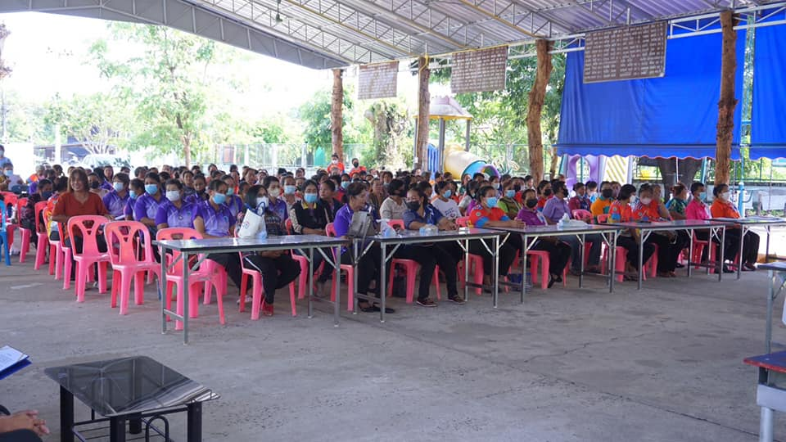
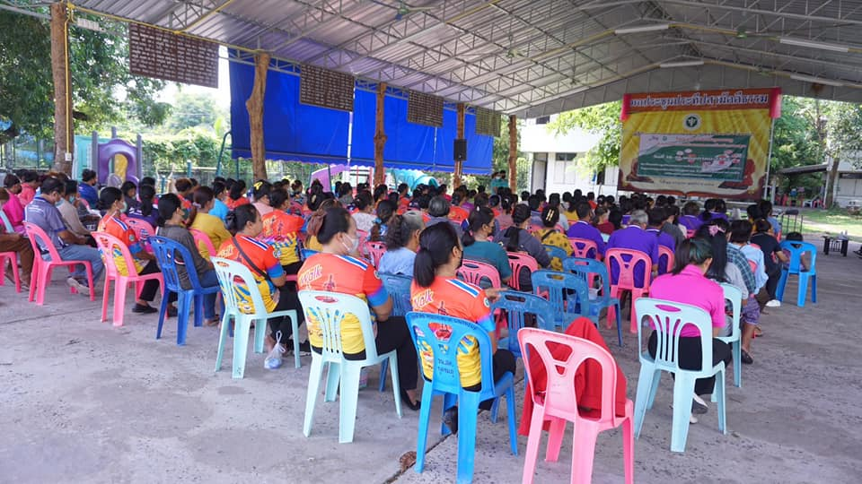
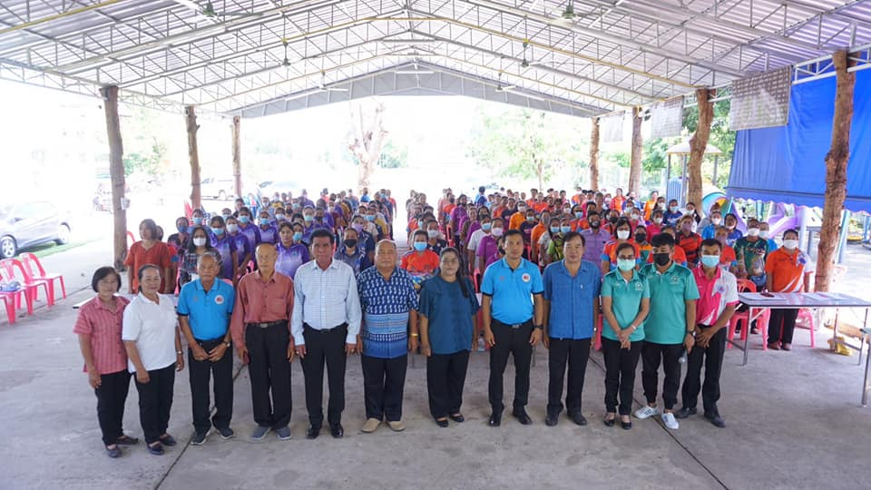
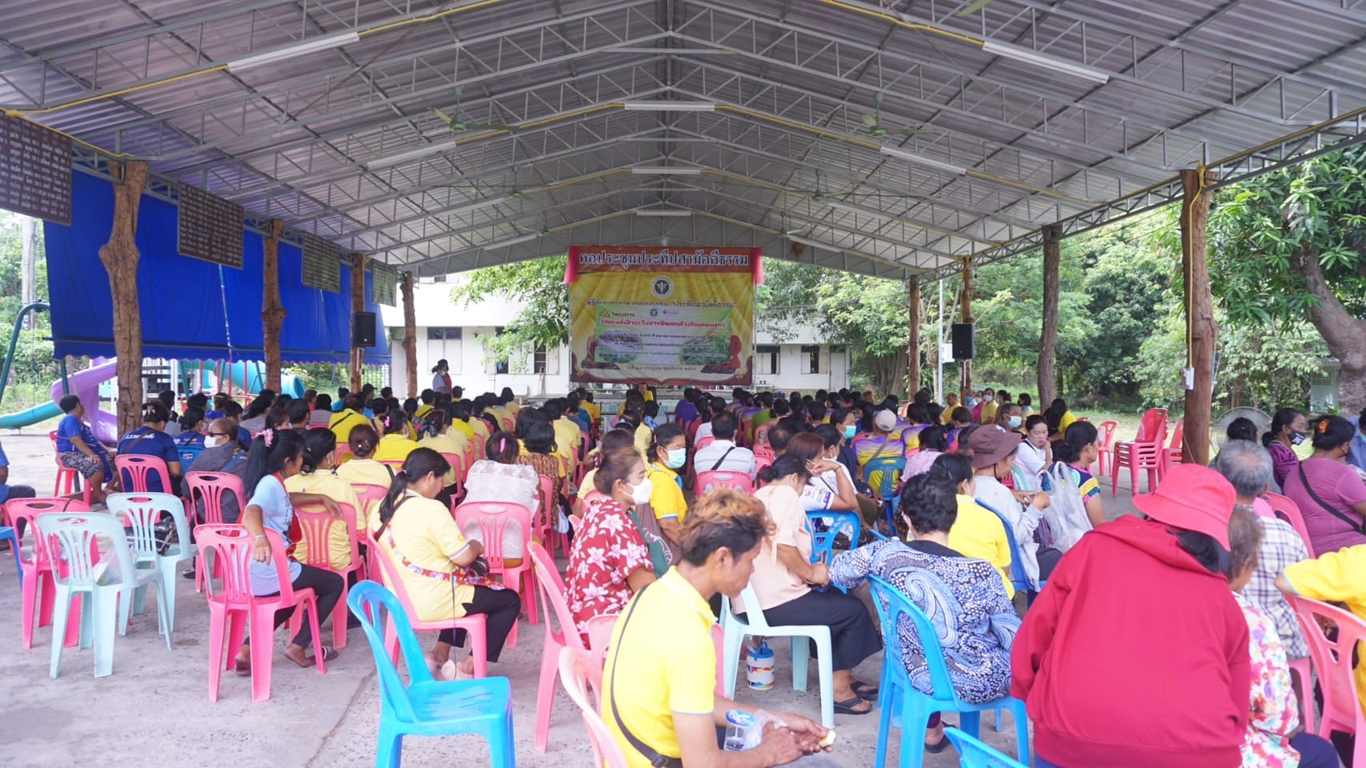
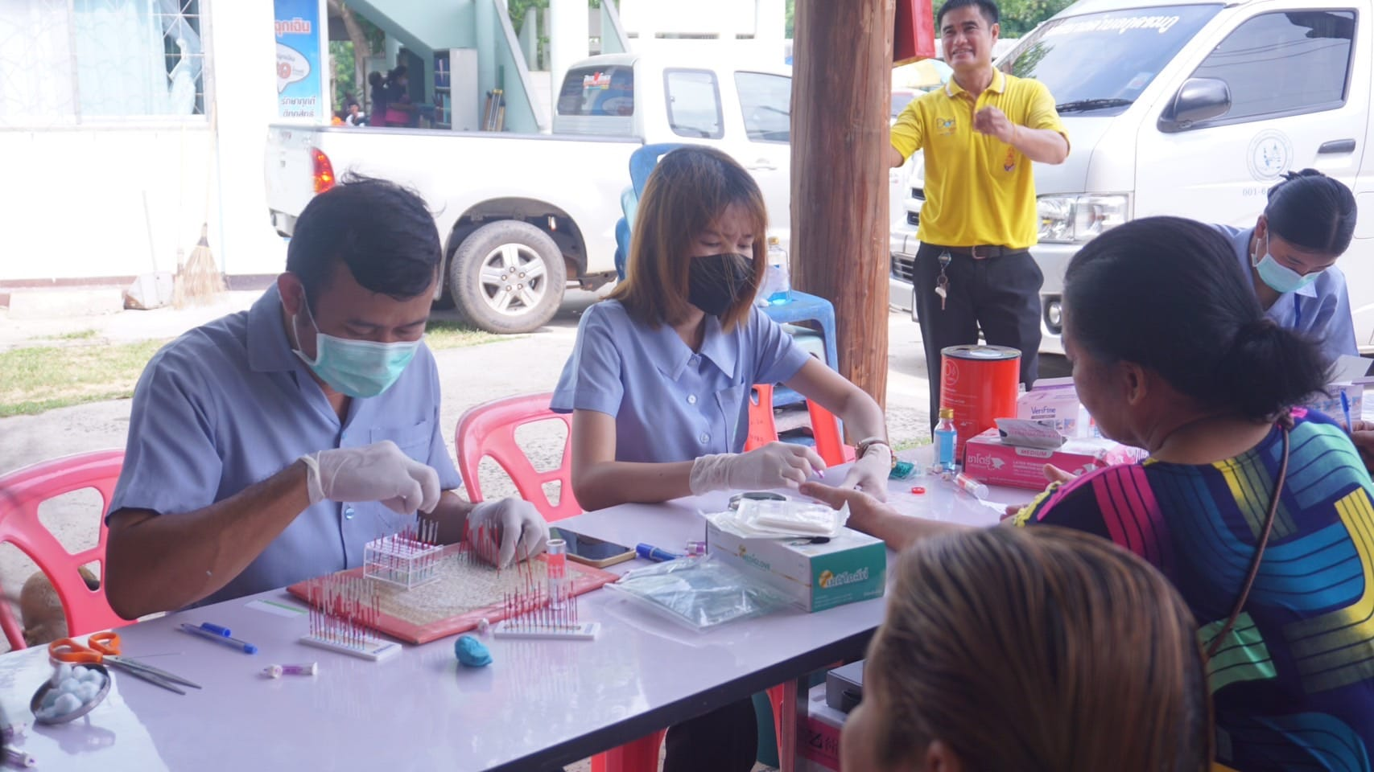
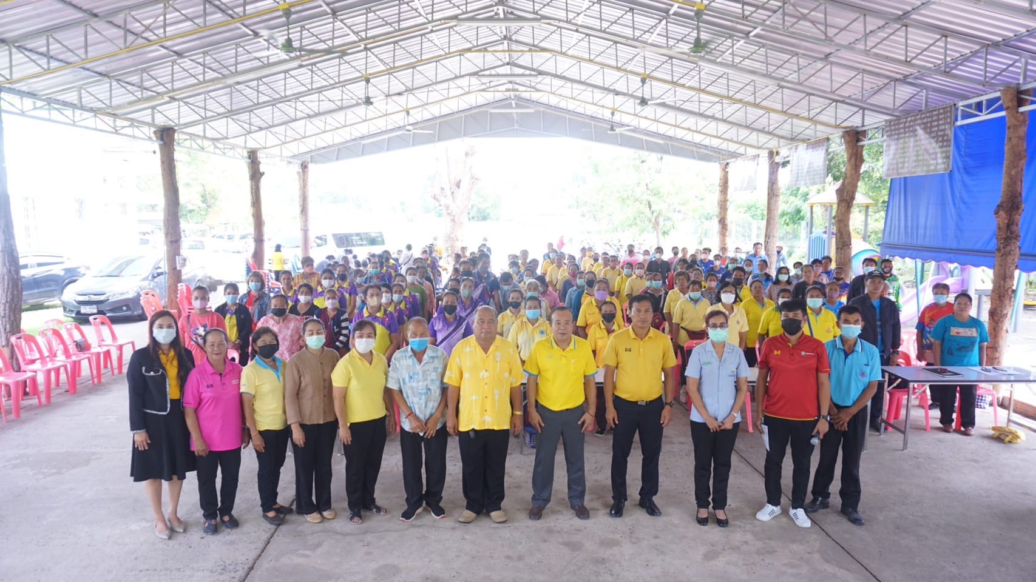
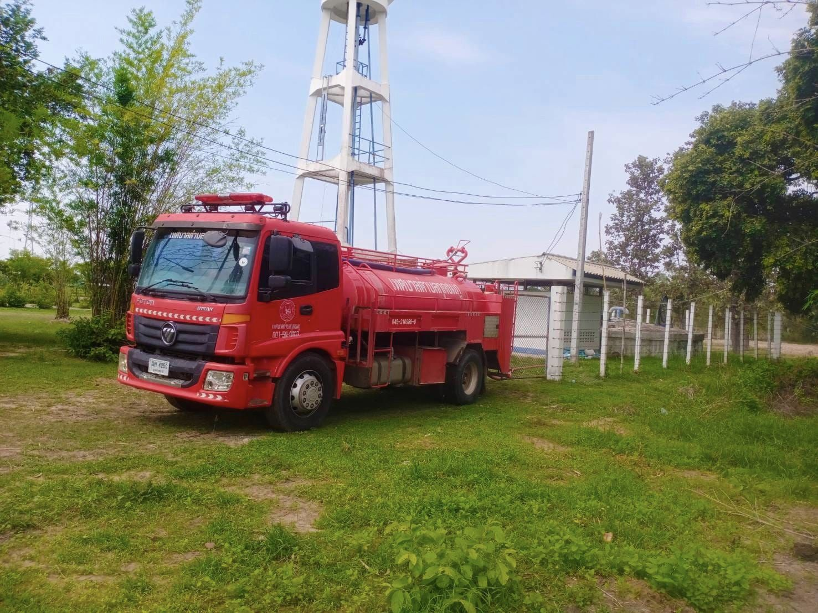
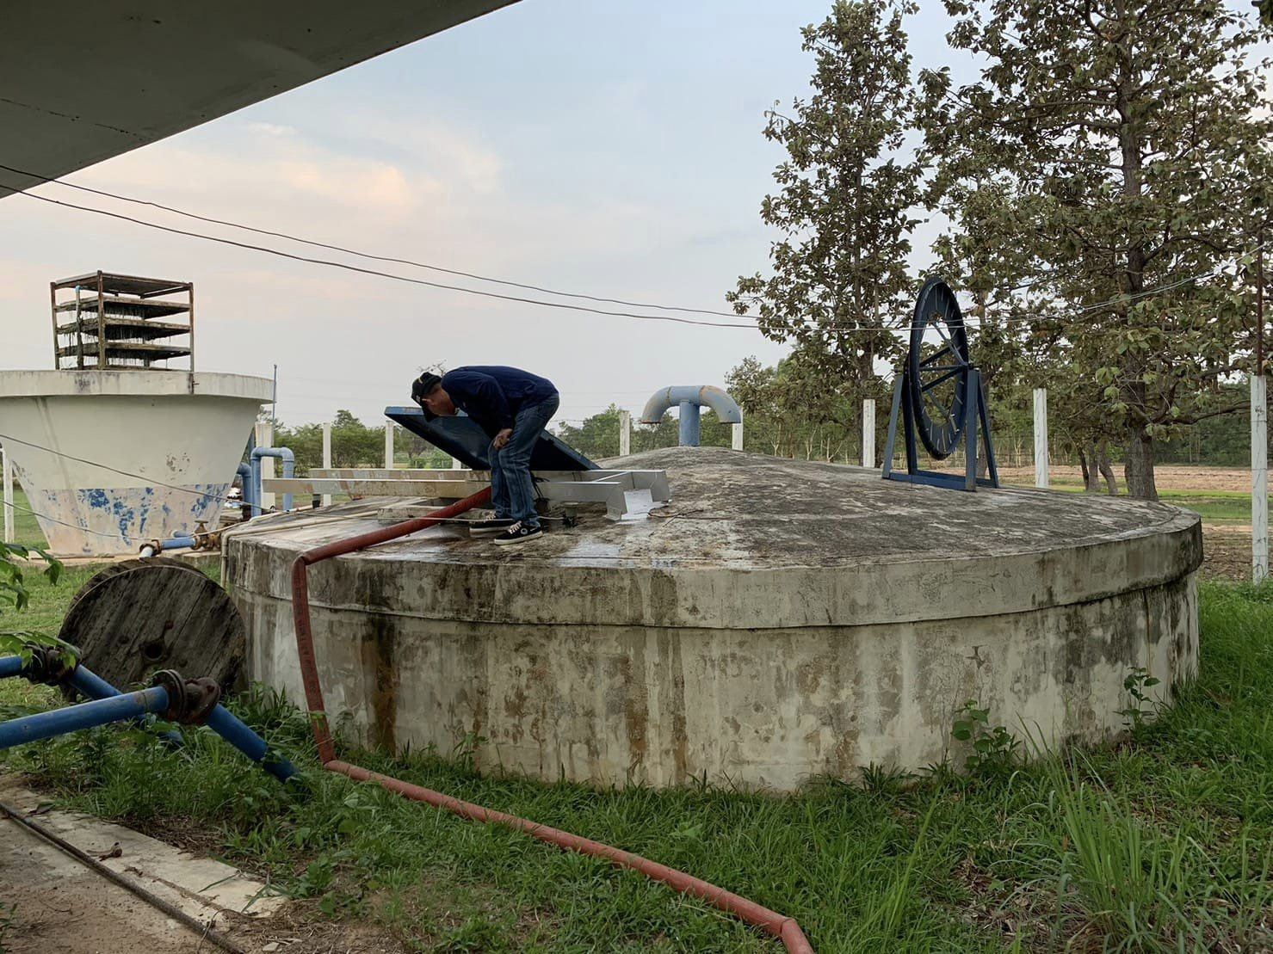
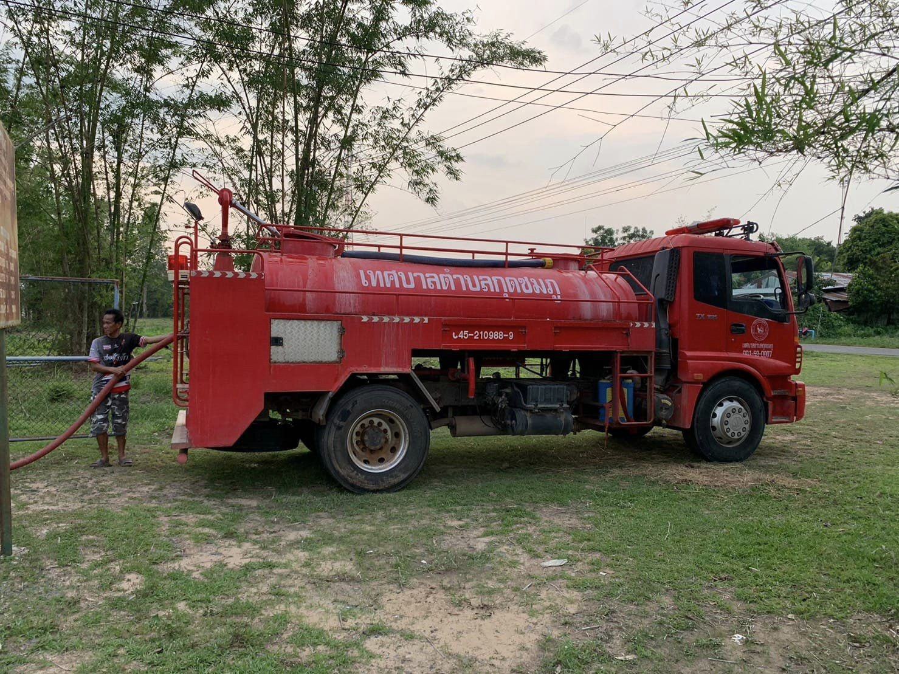
จดหมายข่าว
เทศบาลตำบลกุดชมภู อำเภอพิบูลมังสาหาร จังหวัดอุบลราชธานี
ฉบับที่ 5 เดือนพฤษภาคม พ.ศ.2566
วันที่ 18 พฤษภาคม 2566 เวลา 09.00 น. นางหนูพัด แกพิษ รองนายกเทศมนตรีตำบลกุดชมภู พร้อมด้วยคณะผู้บริหารฯ สมาชิกสภาฯ กำนันตำบลกุดชมภู พนักงาน เจ้าหน้าที่เทศบาลตำบลกุดชมภู เป็นประธานเปิดตามโครงการสตรีกุดชมภู ต้านภัยมะเร็งเต้านมและมะเร็งปากมดลูก เพื่อให้สตรีกลุ่มอายุ 30-60 ปี มีความรู้เกี่ยวกับโรคมะเร็งปากมดลูกและมะเร็งเต้านม ณ หอประชุมโรงพยาบาลส่งเสริมสุขภาพตำบลกุดชมภู ตำบลกุดชมภู อำเภอพิบูลมังสาหาร จังหวัดอุบลราชธานี
วันที่ 22 พฤษภาคม 2566 เวลา 09.00 น. นายมนตรี ศรีคำภา นายกเทศมนตรีตำบลกุดชมภู พร้อมด้วยคณะผู้บริหารฯ สมาชิกสภาฯ กำนันตำบลกุดชมภู พนักงาน เจ้าหน้าที่เทศบาลตำบลกุดชมภูเป็นประธานเปิดโครงการรณรงค์เฝ้าระวังสารพิษตกค้างในเกษตรกร เพื่อตรวจหาระดับปริมาณสารเคมีตกค้างในเลือดของเกษตรกรที่มีผลต่อสุขภาพ ณ หอประชุมโรงพยาบาลส่งเสริมสุขภาพตำบลกุดชมภู ตำบลกุดชมภู อำเภอพิบูลมังสาหาร จังหวัดอุบลราชธานี
วันที่ 23 พฤษภาคม 2566 เวลา 09.30 น. เทศบาลตำบลกุดชมภู โดย นายมนตรี ศรีคำภา นายกเทศมนตรีตำบลกุดชมภู มอบหมายให้งานป้องกันฯ เทศบาลตำบลกุดชมภู ได้ดำเนินการสนับสนุนช่วยเหลือน้ำเพื่ออุปโภคบริโภค ให้แก่ชาวบ้านบ้านหินลาด หมู่ที่ 6 ตำบลกุดชมภู อำเภอพิบูลมังสาหาร จังหวัดอุบลราชธานี
สำนักปลัดเทศบาล ฝ่ายอำนวยการ งานประชาสัมพันธ์ เทศบาลตำบลกุดชมภู

Slide 3
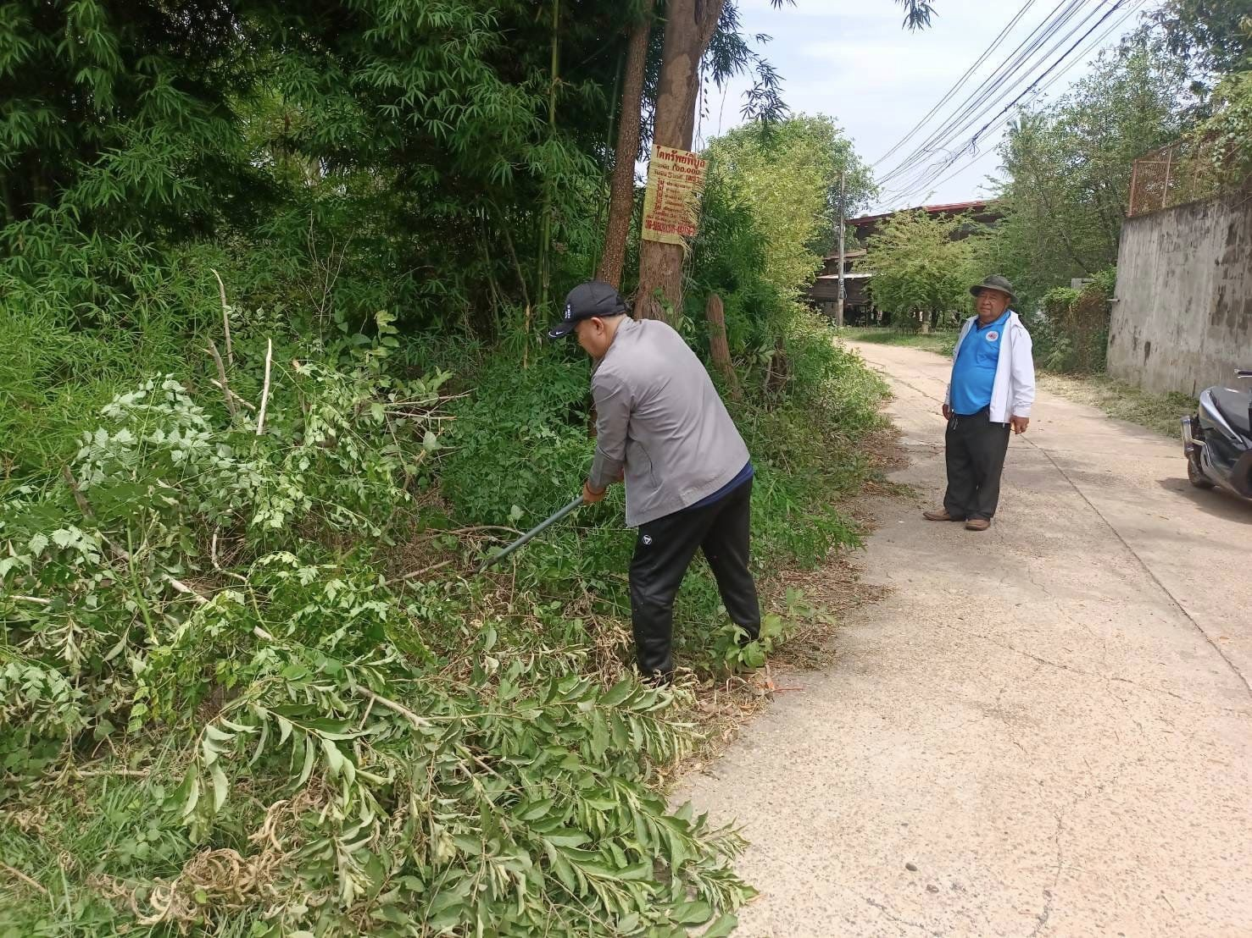
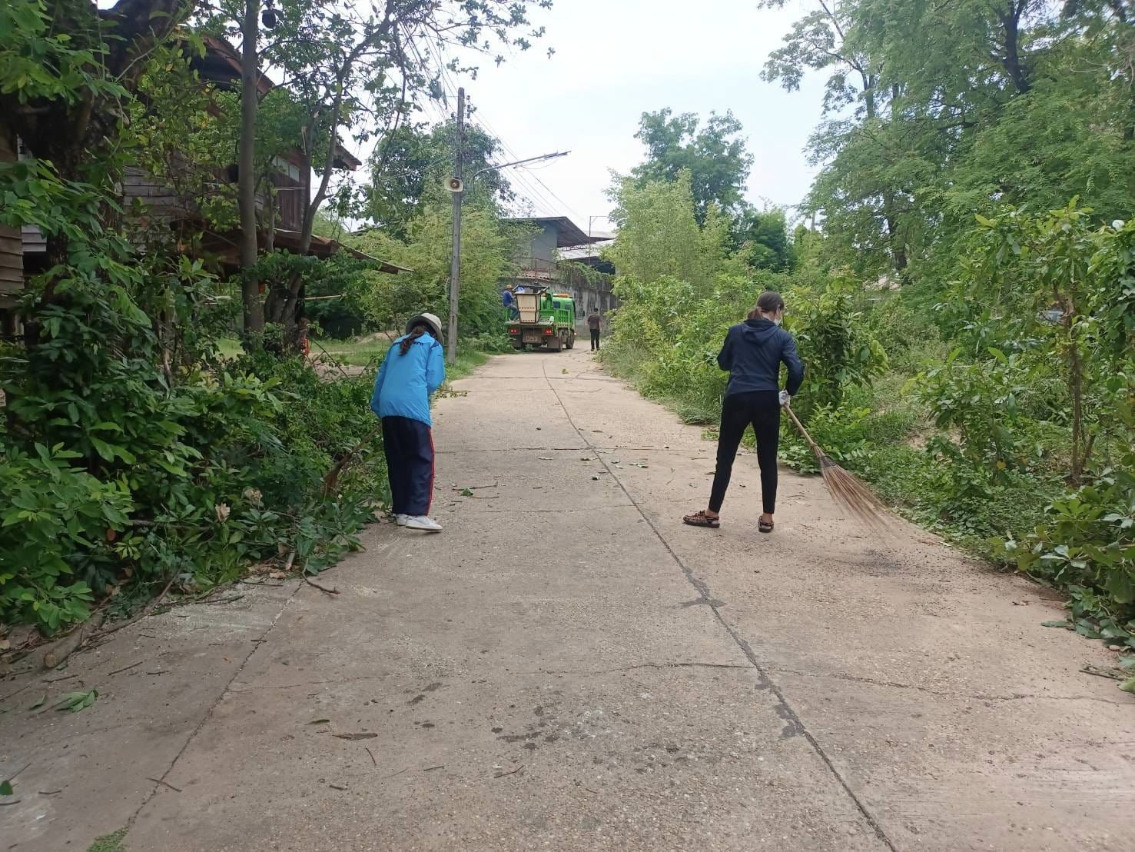
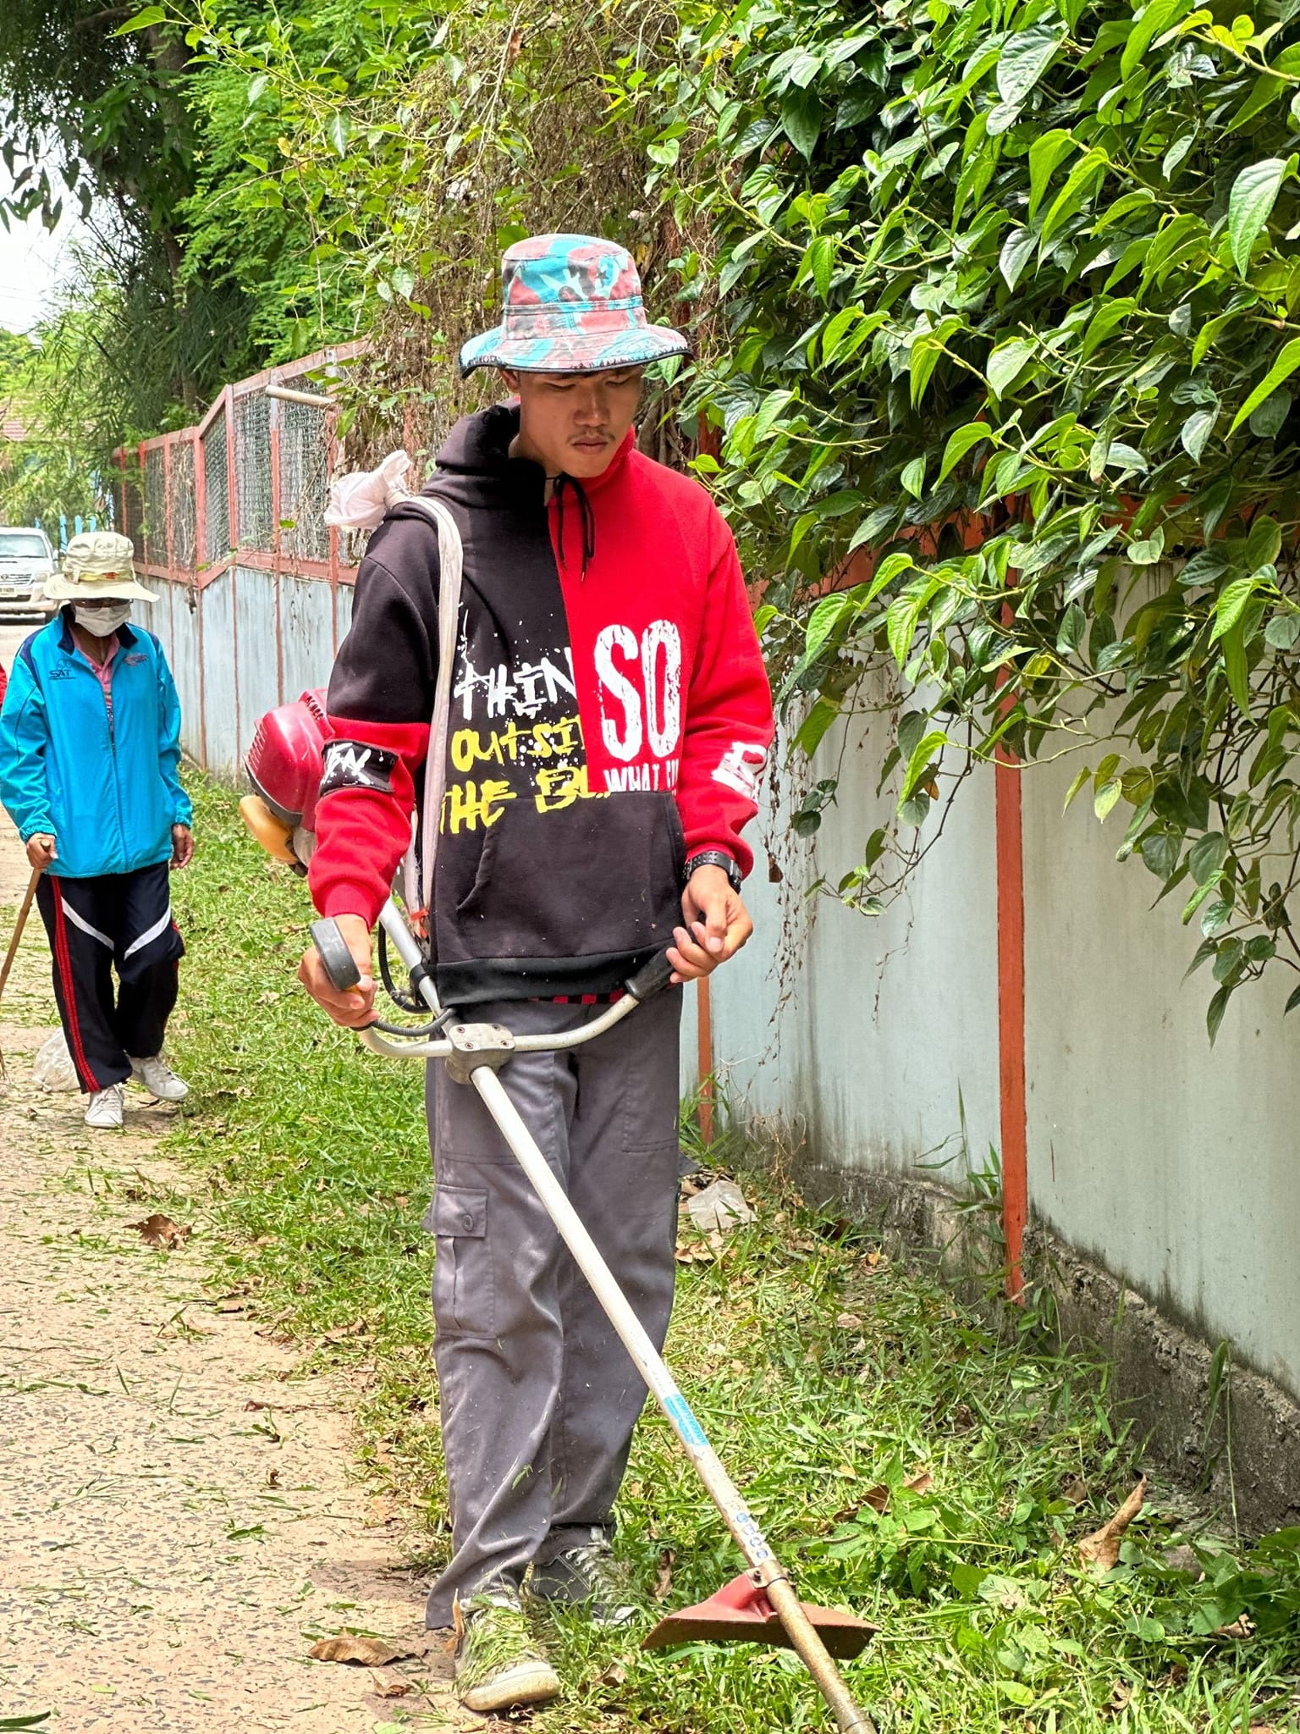
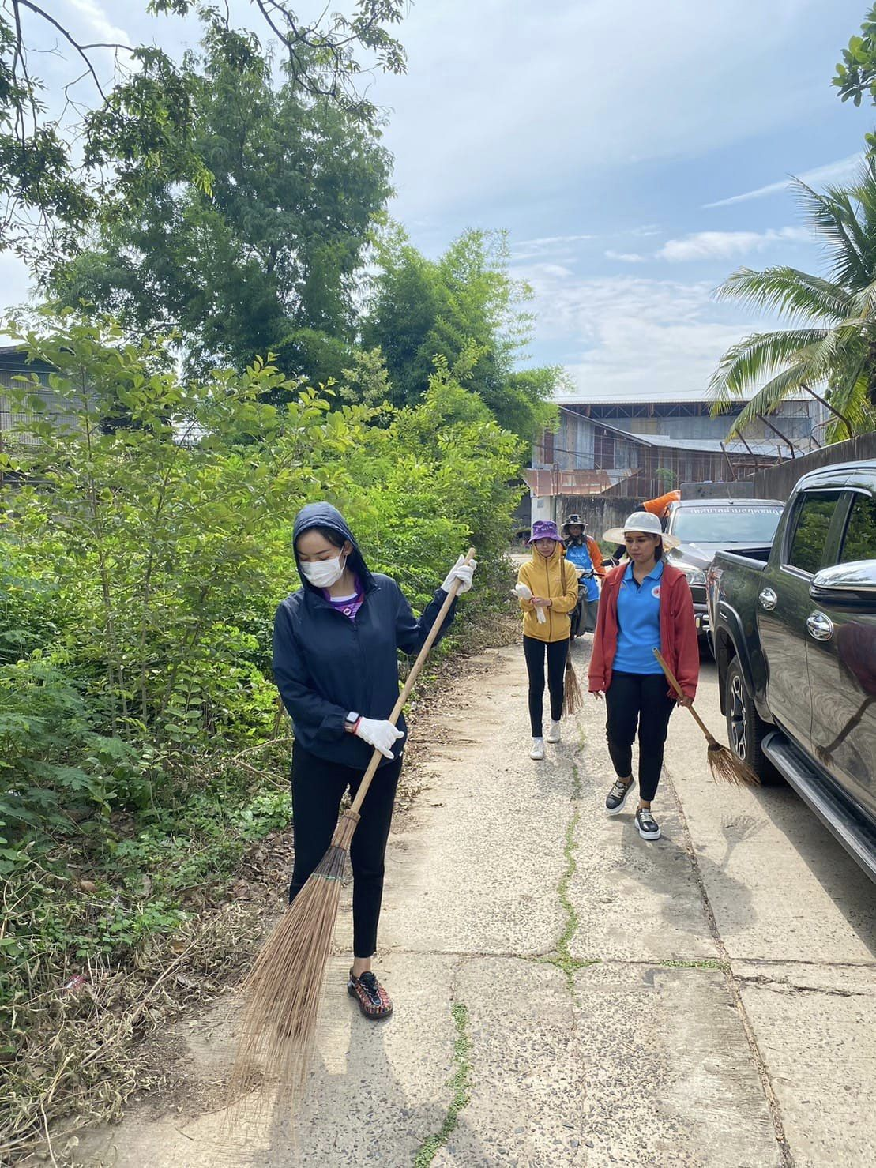
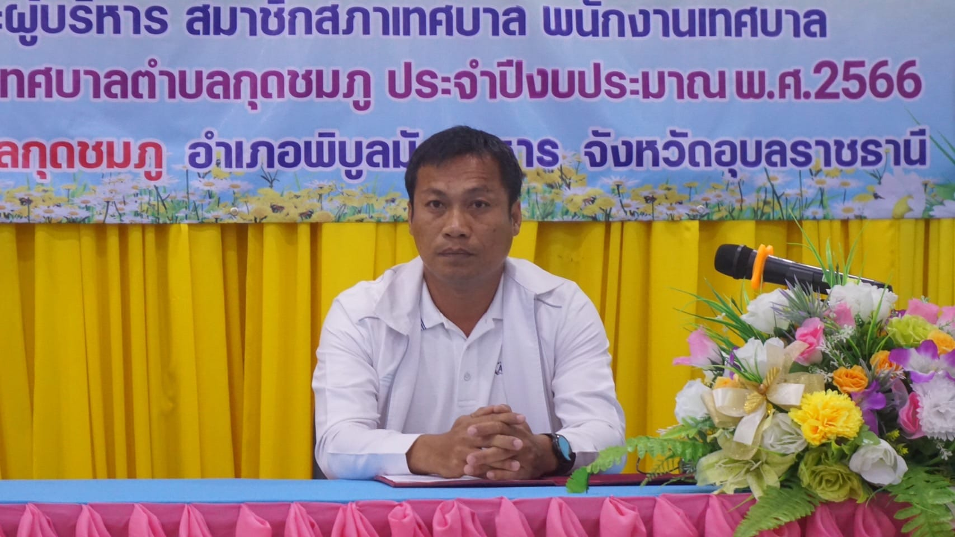
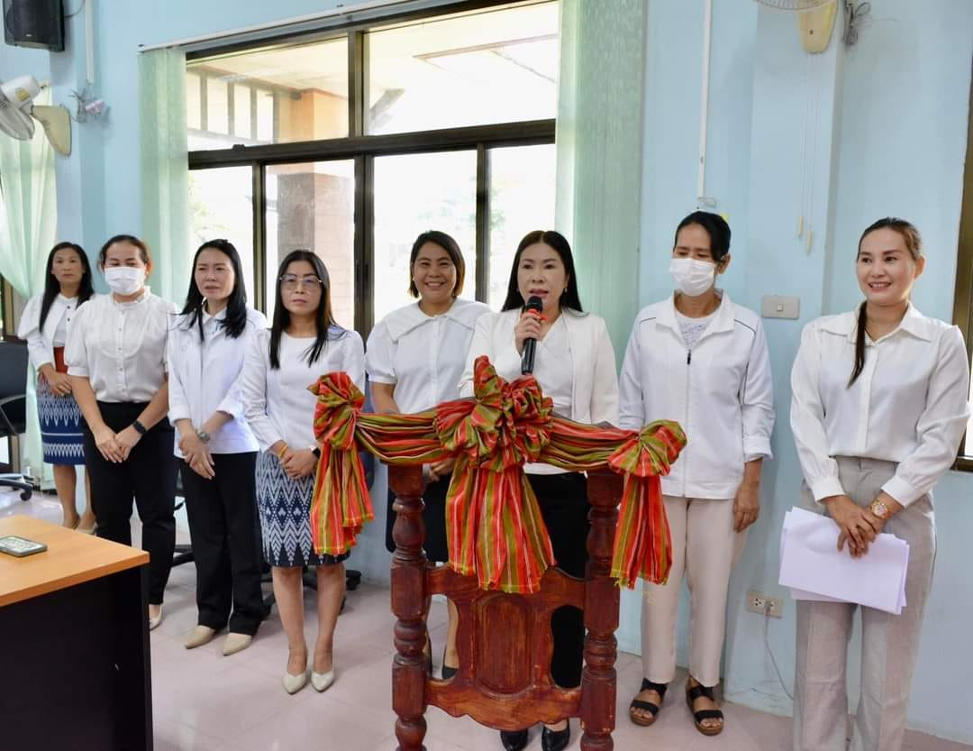
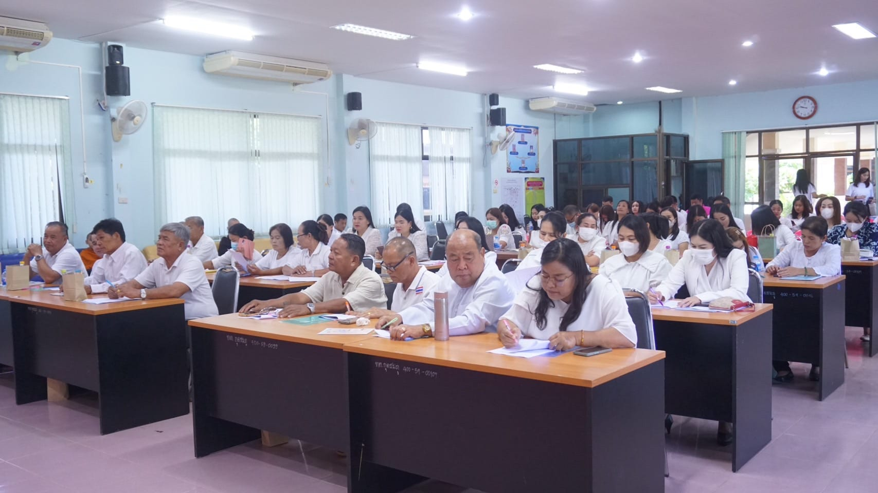
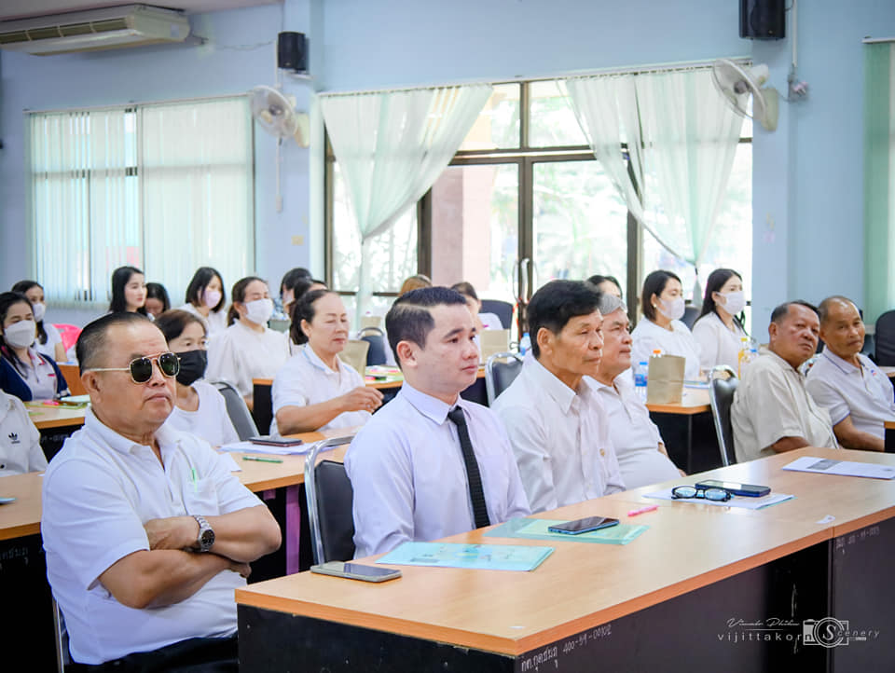
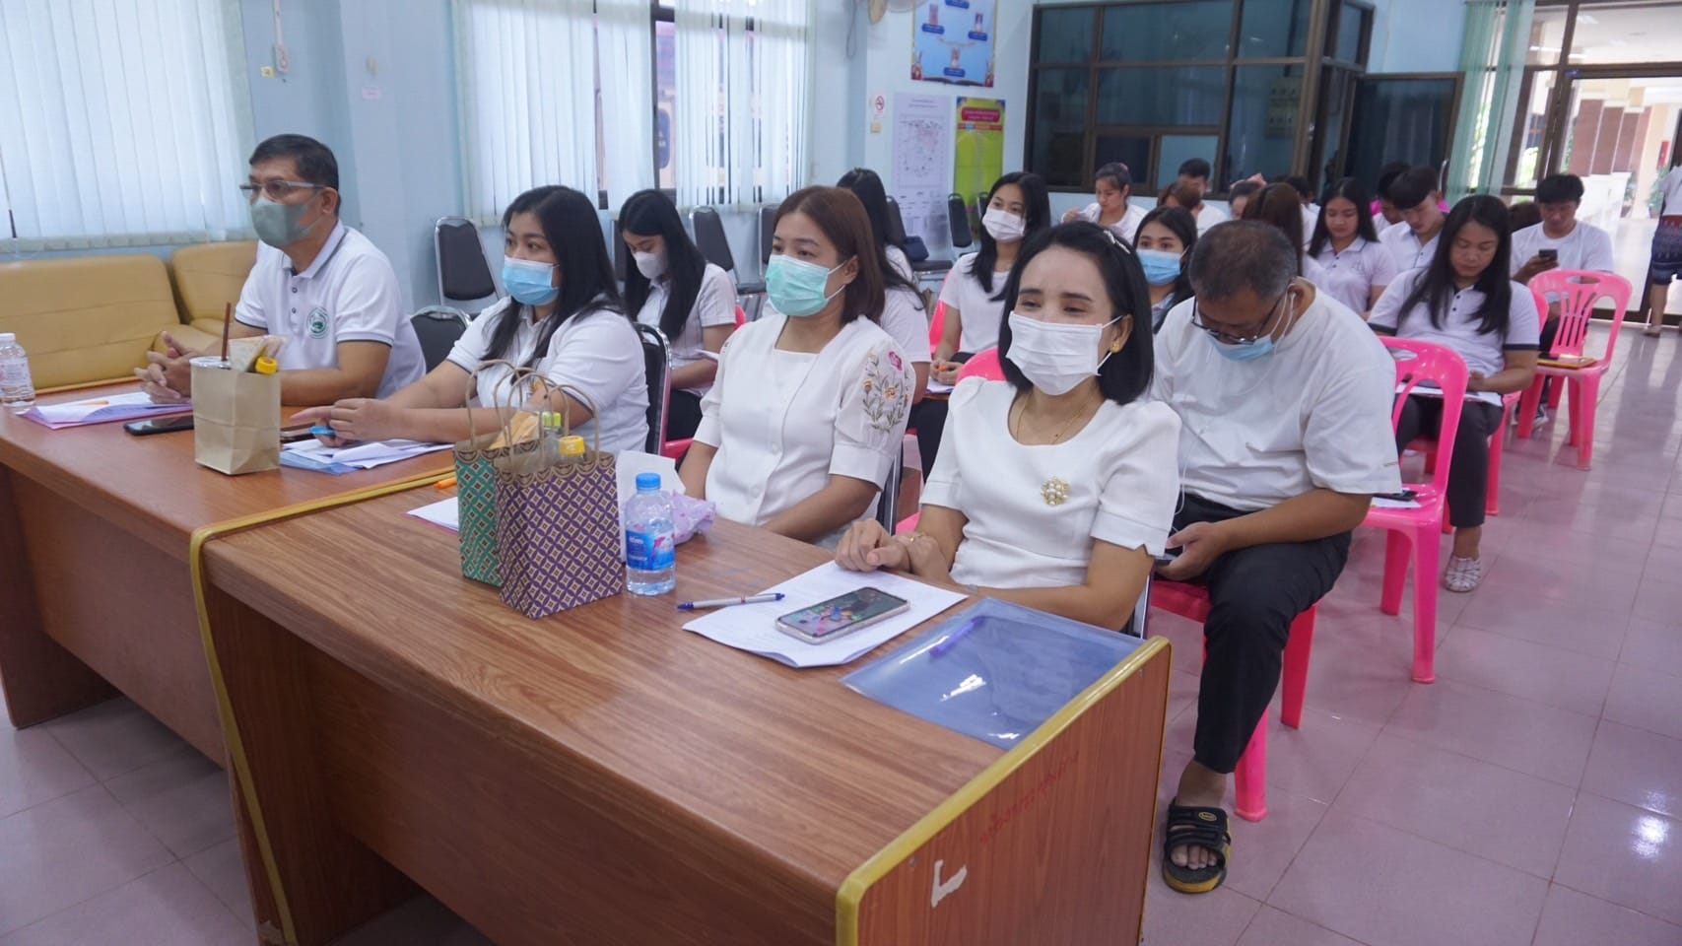
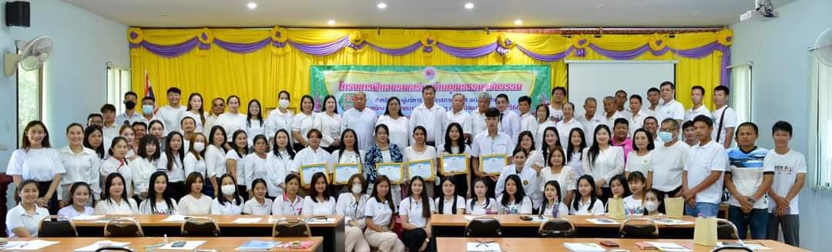
จดหมายข่าว
เทศบาลตำบลกุดชมภู อำเภอพิบูลมังสาหาร จังหวัดอุบลราชธานี
ฉบับที่ 5 เดือนพฤษภาคม พ.ศ.2566
วันที่ 23 พฤษภาคม 2566 เวลา 09:30 น . นายมนตรี ศรีคำภา นายกเทศมนตรีตำบลกุดชมภู พร้อมด้วยคณะผู้บริหารเทศบาลตำบลกุดชมภู สมาชิกสภาเทศบาล และเจ้าหน้าที่พนักงานเทศบาลตำบลกุดชมภูร่วมกับประชาชนในพื้นที่ตัดกิ่งไม้ที่กีดขวางทางจราจร ทำความสะอาด บ้านวังดู่ ม.16 เพื่อความปลอดภัยในการสัญจรไปมาของประชาชน
วันที่ 24 พฤษภาคม 2566 เวลา 09.00 น. นายยงยุตย์ คำก้อน รองนายกเทศมนตรีตำบลกุดชมภู เป็นประธานในพิธีเปิดโครงการฝึกอบรมเสริมสร้างคุณธรรม จริยธรรมสำหรับผู้บริหาร สมาชิกสภา พนักงานเทศบาล และ พนักงานจ้าง ประจำปีงบประมาณ พ.ศ. 2566 เพื่อส่งเสริมคุณธรรม จริยธรรมในการปฏิบัติงานให้กับบุคลากรในองค์กร ตลอดจนคณะผู้บริหารท้องถิ่น สมาชิกสภาท้องถิ่น ณ ห้องประชุมเทศบาลตำบลกุดชมภู อำเภอพิบูลมังสาหาร จังหวัดอุบลราชธานี
สำนักปลัดเทศบาล ฝ่ายอำนวยการ งานประชาสัมพันธ์ เทศบาลตำบลกุดชมภู

Slide 4
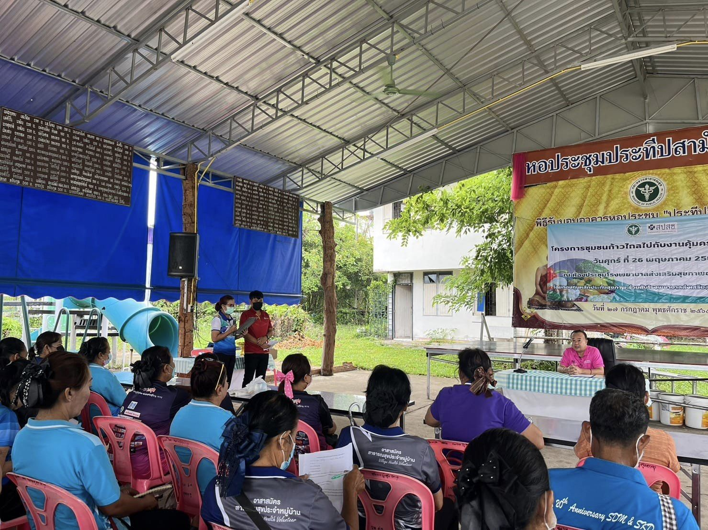
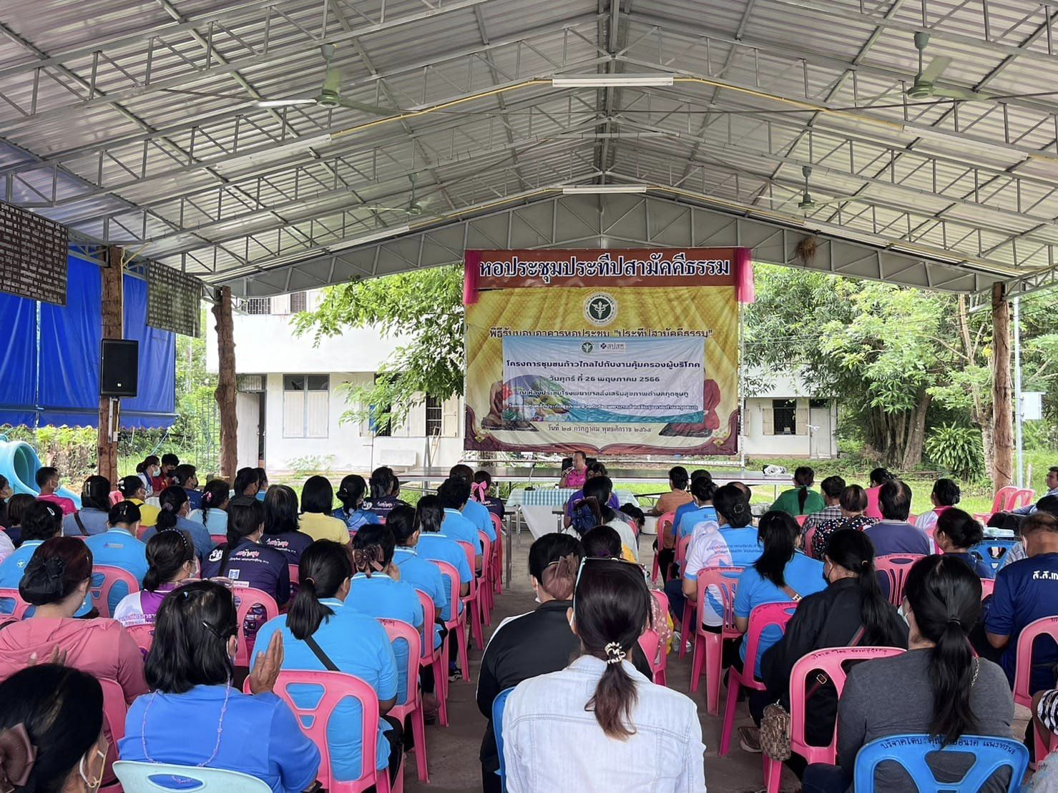
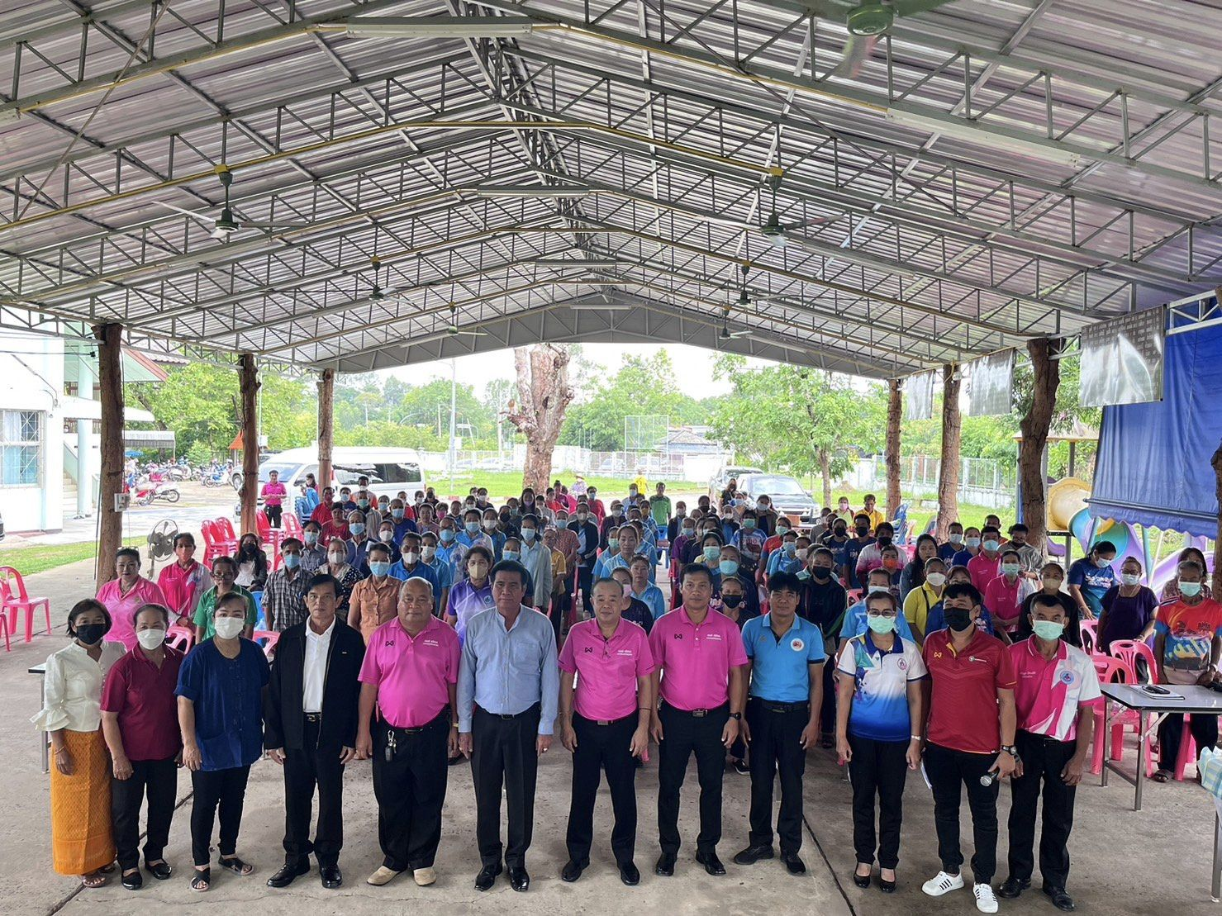
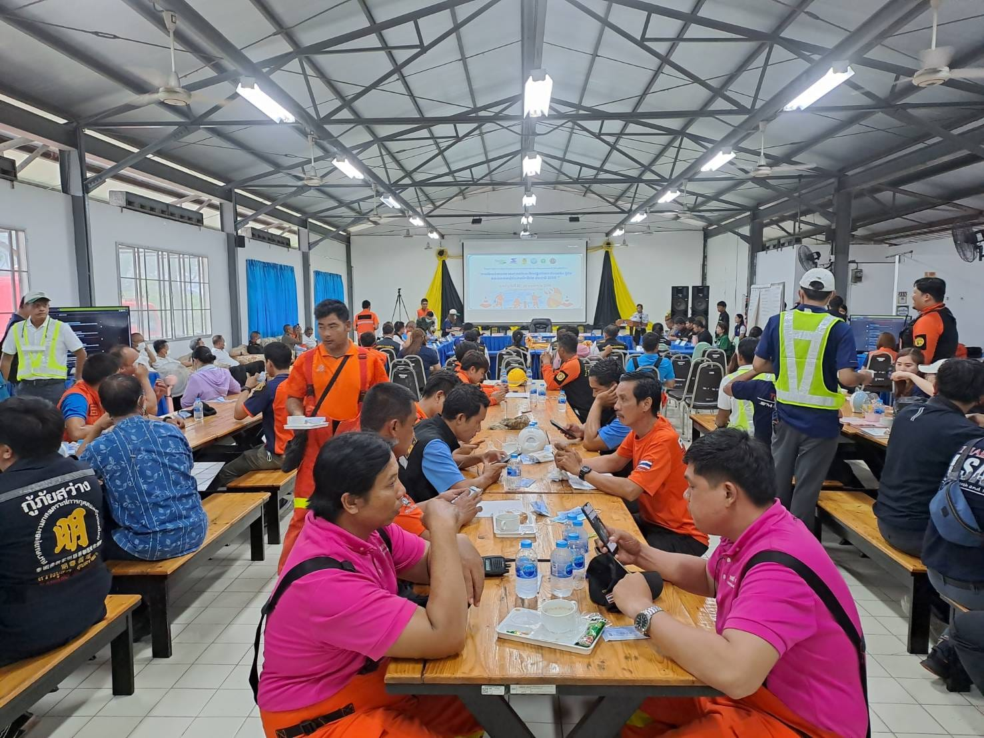
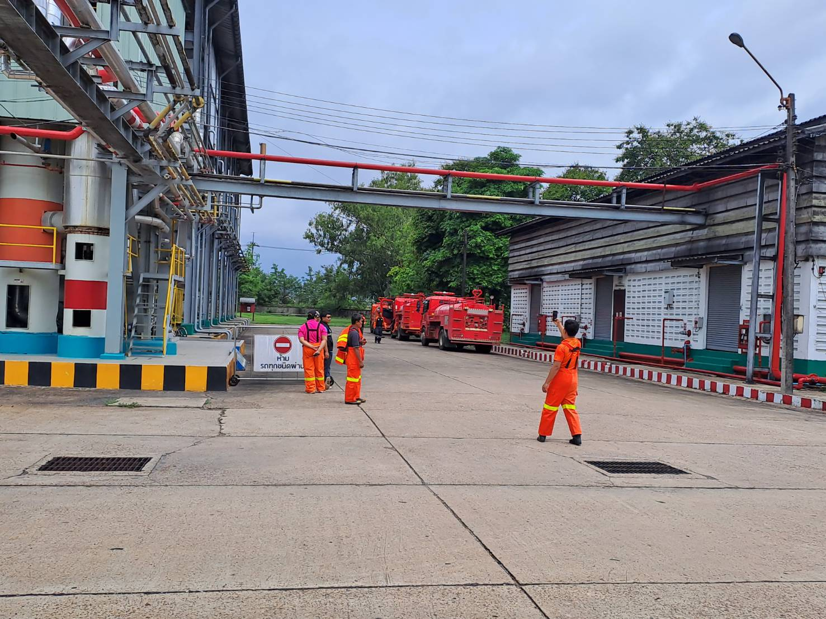
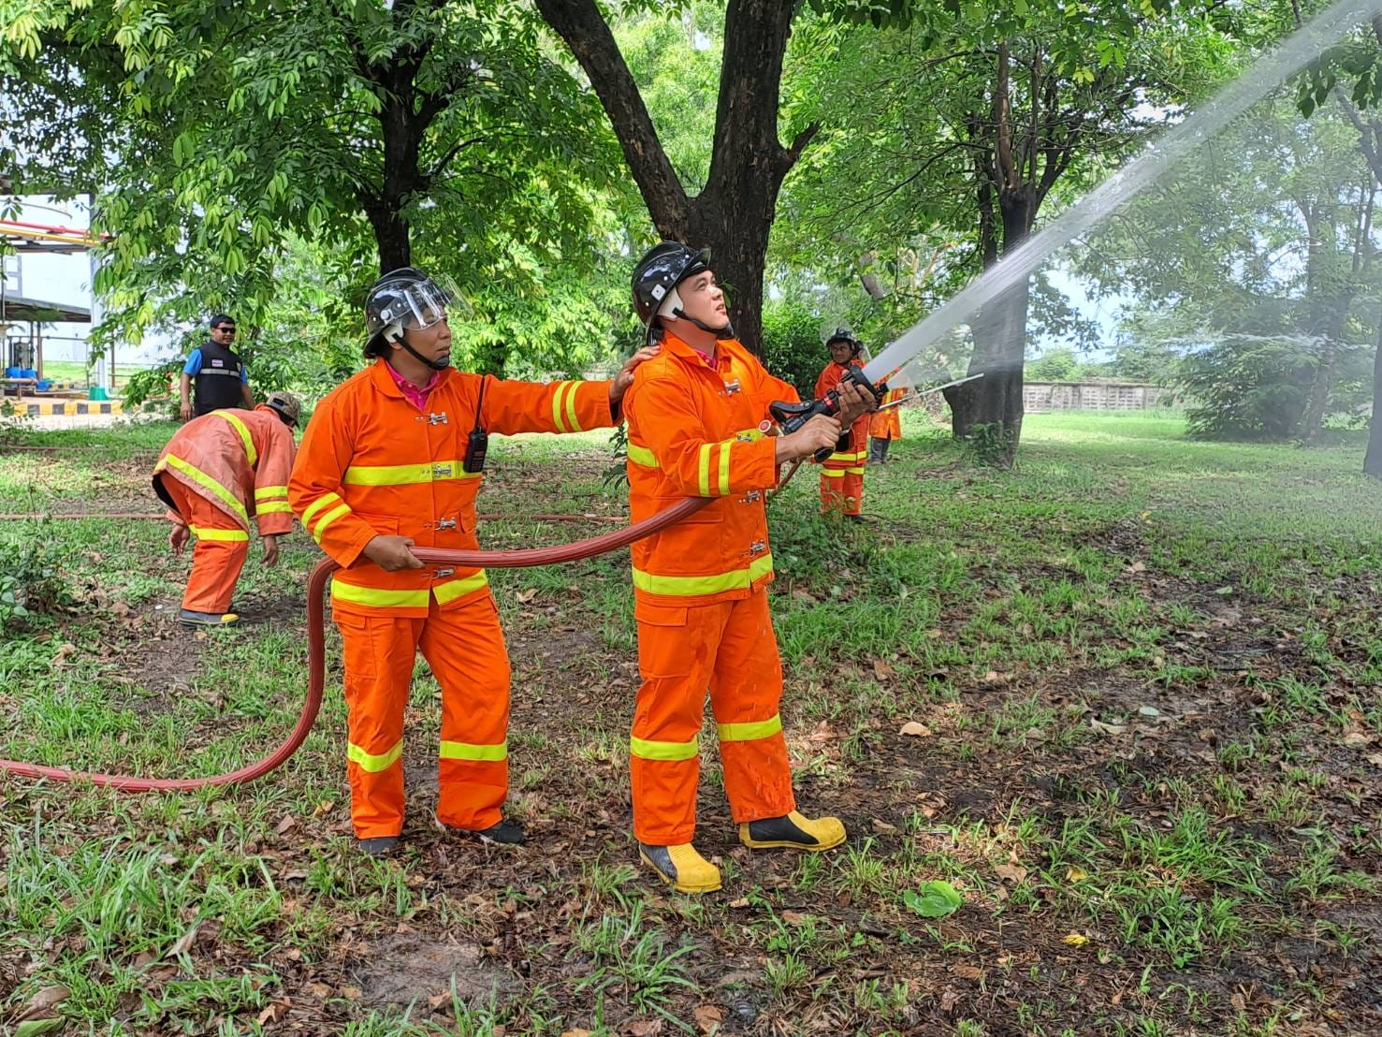
จดหมายข่าว
เทศบาลตำบลกุดชมภู อำเภอพิบูลมังสาหาร จังหวัดอุบลราชธานี
ฉบับที่ 5 เดือนพฤษภาคม พ.ศ.2566
วันที่ 26 พฤษภาคม 2566 เวลา 08.30 น. นายมนตรี ศรีคำภา นายกเทศมนตรีตำบลกุดชมภู พร้อมด้วยคณะผู้บริหารฯ สมาชิกสภาฯ กำนันตำบลกุดชมภู พนักงาน เจ้าหน้าที่เทศบาลตำบลกุดชมภู เป็นประธานเปิดโครงการชุมชนก้าวไกลไปกับงานคุ้มครองผู้บริโภค เพื่อเพิ่มพูนองค์ความรู้และพัฒนาศักยภาพของแกนนำสุขภาพครอบครัว ในด้านการดำเนินงานคุ้มครองผู้บริโภคทุกคน ณ หอประชุมโรงพยาบาลส่งเสริมสุขภาพตำบลกุดชมภู ตำบลกุดชมภู อำเภอพิบูลมังสาหาร จังหวัดอุบลราชธานี
วันที่ 25 พฤษภาคม 2566 เวลา. 09.00 น. งานป้องกันและบรรเทาสาธารณภัย เทศบาลตำบลกุดชมภู ได้เข้าร่วมประชุมการฝึกการป้องกันและบรรเทาสาธารณภัยจังหวัดอุบลราชธานี (ด้านอัคคีภัย) ปี 2566 ณ เอส เอส การสุรา
อำเภอพิบูลมังสาหาร จังหวัดอุบลราชธานี
สำนักปลัดเทศบาล ฝ่ายอำนวยการ งานประชาสัมพันธ์ เทศบาลตำบลกุดชมภู

Slide 5
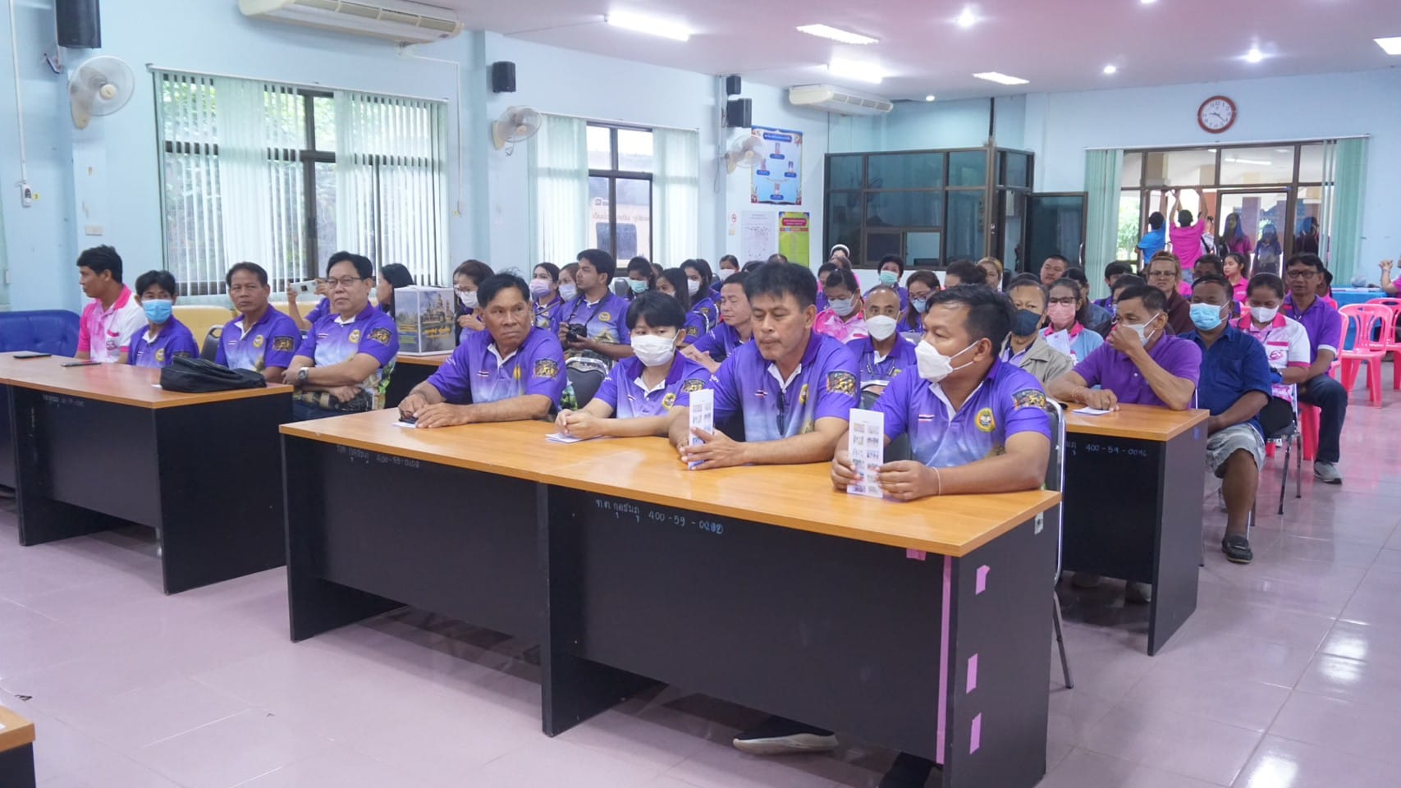
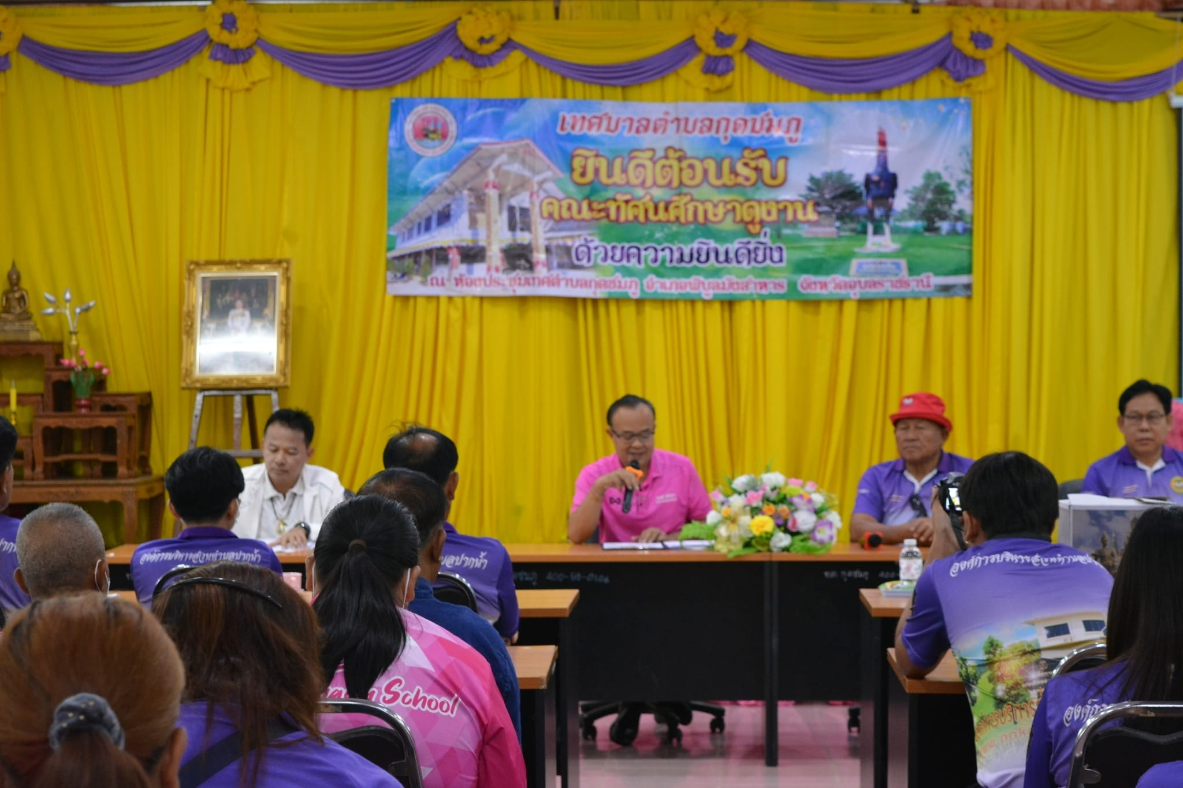
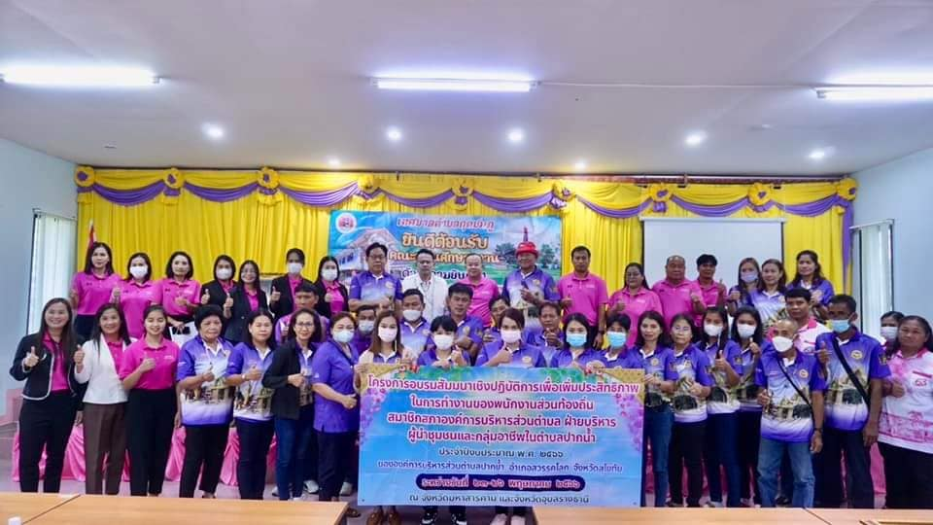
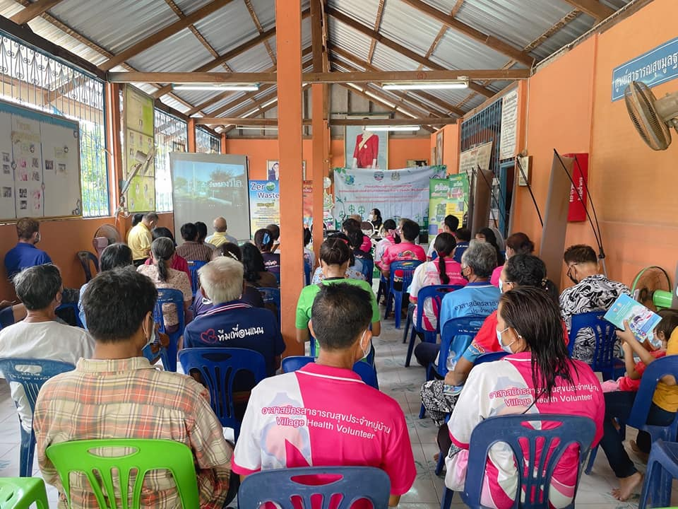
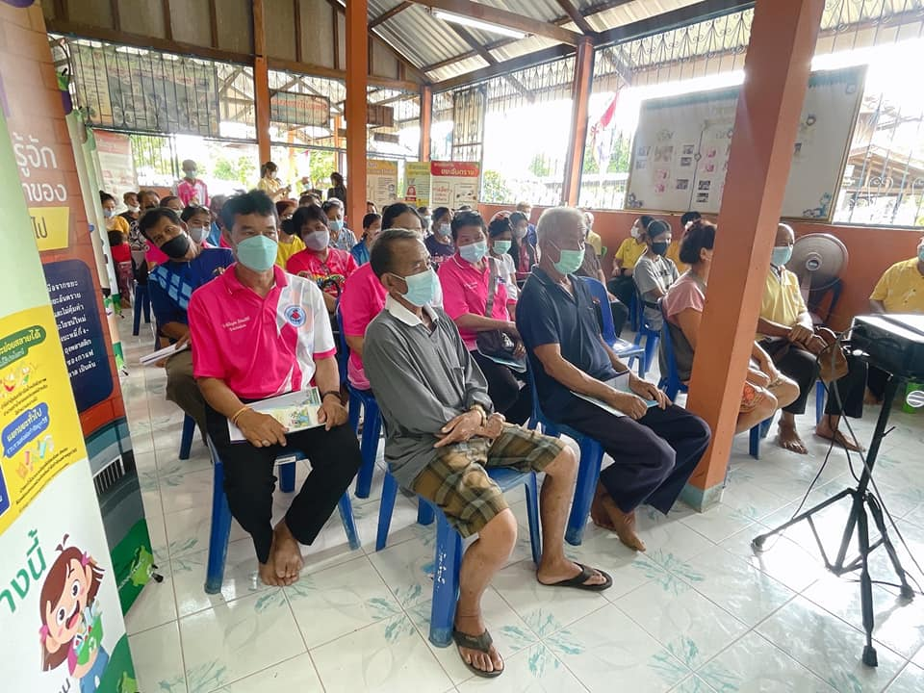
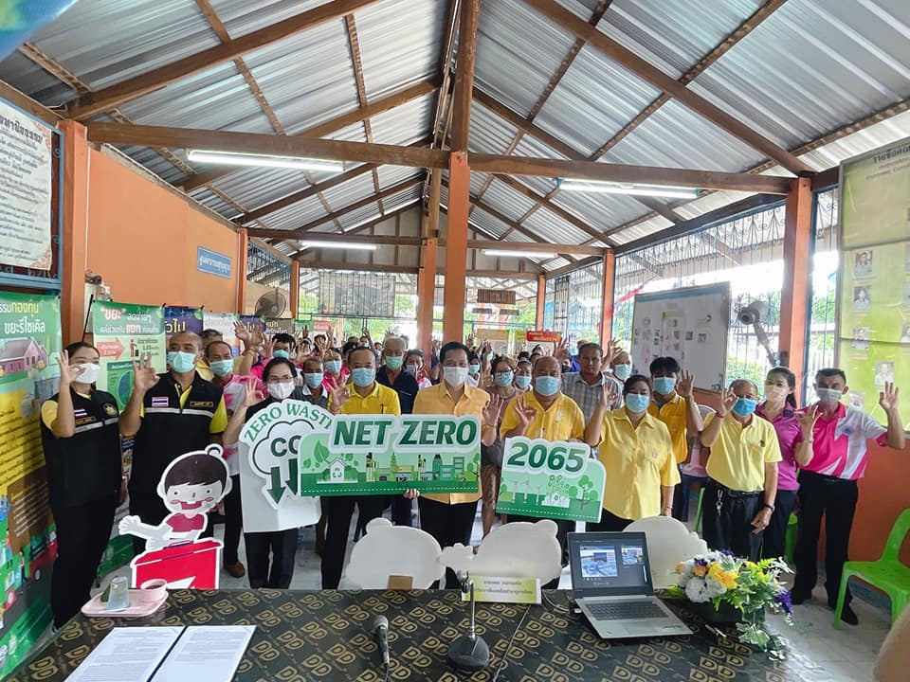
จดหมายข่าว
เทศบาลตำบลกุดชมภู อำเภอพิบูลมังสาหาร จังหวัดอุบลราชธานี
ฉบับที่ 5 เดือนพฤษภาคม พ.ศ.2566
วันที่ 26 พฤษภาคม 2566 เวลา 09.00 น. นายมนตรี ศรีคำภา นายกเทศมนตรีตำบลกุดชมภู พร้อมคณะผู้บริหารเทศบาลตำบลกุดชมภู นายอภิชาติ เศรษฐมาตย์ ปลัดเทศบาลตำบลกุดชมภู พร้อมพนักงาน เจ้าหน้าที่เทศบาลตำบลกุดชมภู ต้อนรับคณะศึกษาดูงานจาก องค์การบริหารส่วนตำบลปากน้ำ อ.สวรรคโลก จ.สุโขทัย ณ ห้องประชุมเทศบาลตำบลกุดชมภู อำเภอพิบูลมังสาหาร จังหวัดอุบลราชธานี
วันที่ 29 พฤษภาคม 2566 เวลา 09.00 น. นายมนตรี ศรีคำภา นายกเทศมนตรีตำบลกุดชมภู พร้อมด้วยคณะผู้บริหารฯ สมาชิกสภาฯ กำนันตำบลกุดชมภู พนักงาน เจ้าหน้าที่เทศบาลตำบลกุดชมภูเป็นประธานเปิดการอบรมให้ความรู้ความรู้ความรู้การจัดการขยะมูลฝอย กิจกรรมอบรมสร้างจิตสำนึกในการจัดการขยะต้นทาง ตามหลัก 3Rs สู่ชุมชนคาร์บอนต่ำ ตามโครงการการจัดการทรัพยากรธรรมชาติและสิ่งแวดล้อม กิจกรรมชุมชนขยะเหลือศูนย์สู่ชุมชนคาร์บอนต่ำ ประจำปีงบประมาณ พ.ศ. 2566 เพื่อยกระดับการพัฒนาสิ่งแวดล้อมชุมชน อย่างมีส่วนร่วมเป็นชุมชนต้นแบบในการจัดการสิ่งแวดล้อมที่ดีและสามารถดำเนินกิจกรรมที่ช่วยลดการปล่อยก๊าซเรือนกระจก รวมทั้งสามารถรับมือกับการเปลี่ยนแปลงของสภาพภูมิอากาศได้อย่างมีประสิทธิภาพและความยั่งยืน ณ ศาลากลางบ้านคำเม็ก หมู่ที่ 2 อำเภอพิบูลมังสาหาร จังหวัดอุบลราชธานี
สำนักปลัดเทศบาล ฝ่ายอำนวยการ งานประชาสัมพันธ์ เทศบาลตำบลกุดชมภู

Slide 6
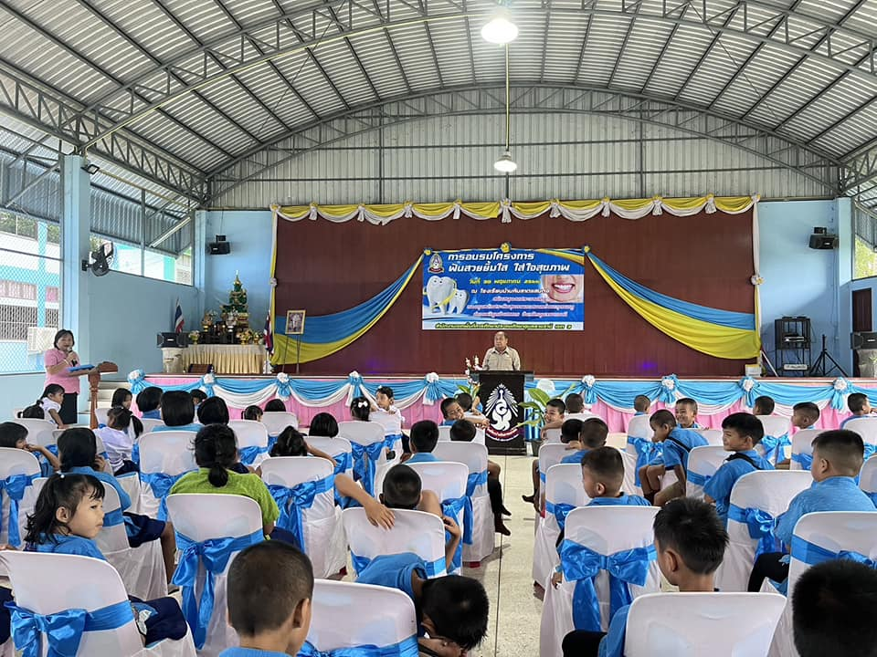
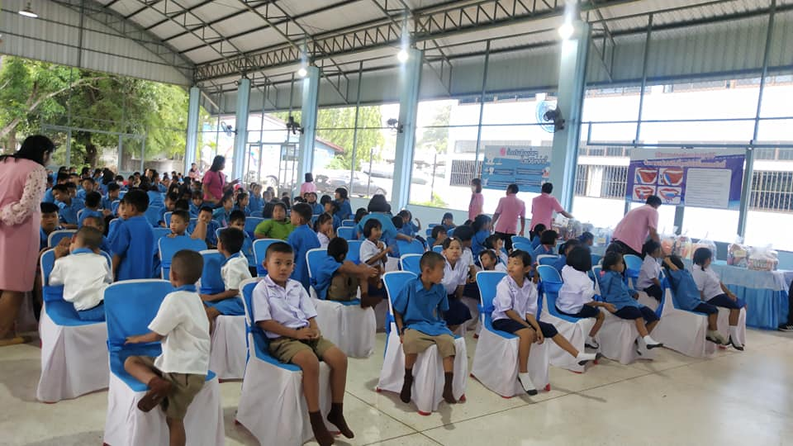
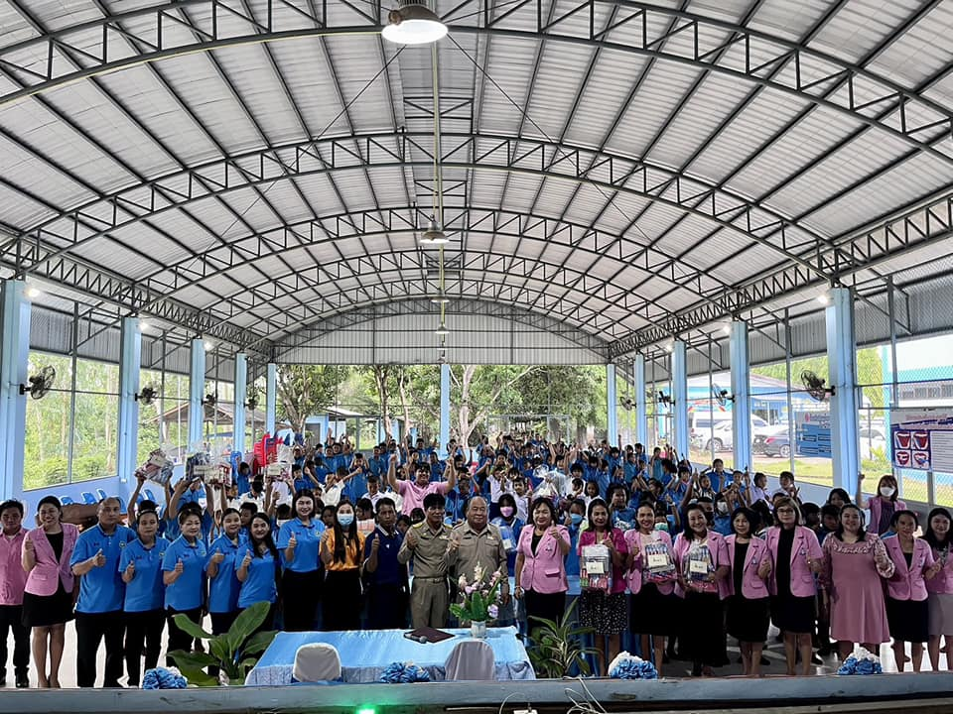
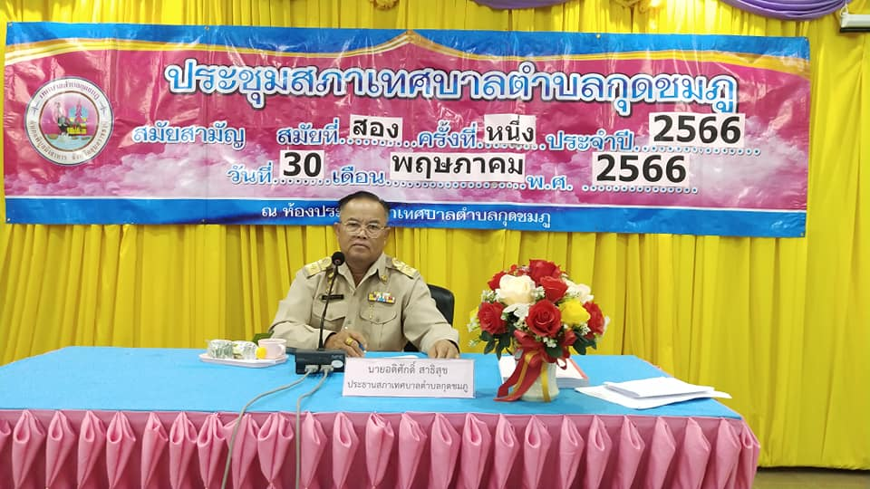
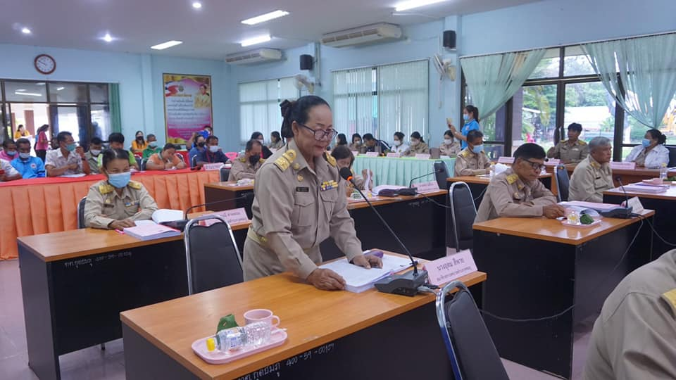
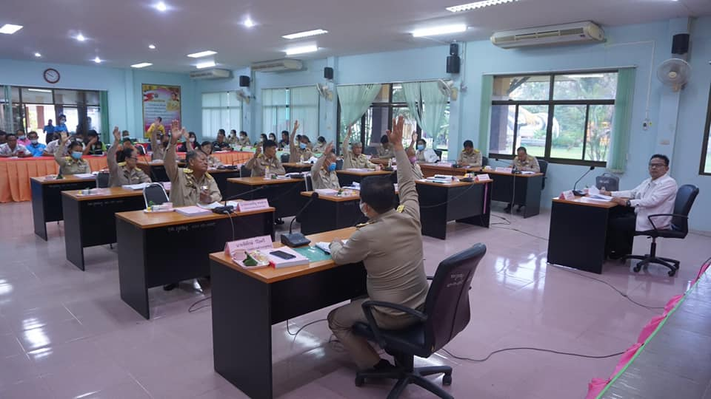
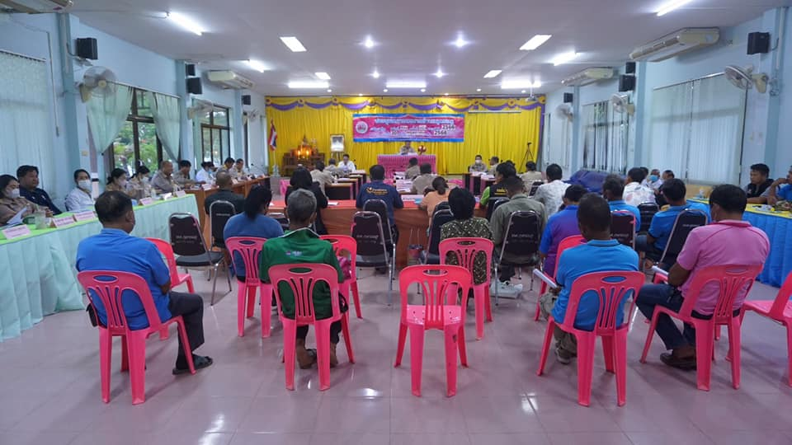
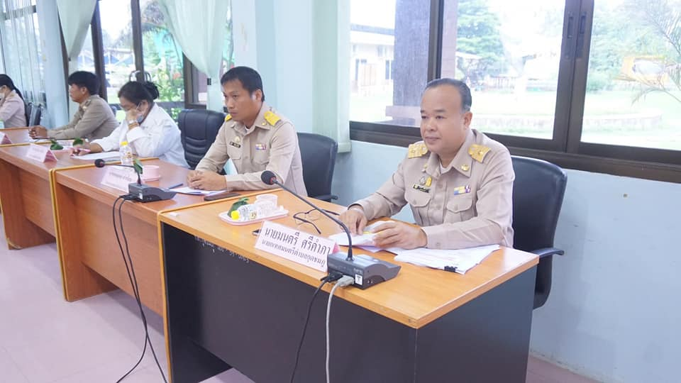
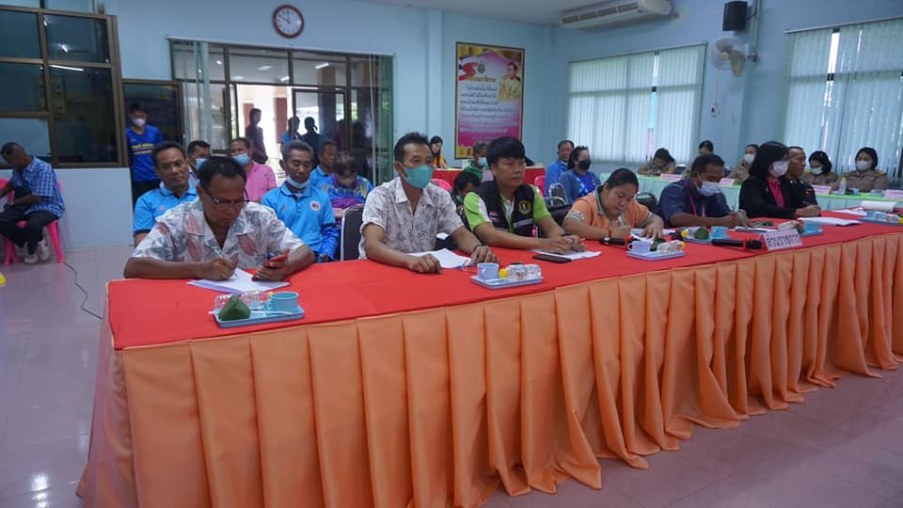
จดหมายข่าว
เทศบาลตำบลกุดชมภู อำเภอพิบูลมังสาหาร จังหวัดอุบลราชธานี
ฉบับที่ 5 เดือนพฤษภาคม พ.ศ.2566
วันที่ 30 พฤษภาคม 2566 เวลา 09.00 น. นายมนตรี ศรีคำภา นายกเทศมนตรีตำบลกุดชมภู มอบหมายให้ นายประสงค์ แพทย์เพียร ที่ปรึกษานายกเทศมนตรีตำบลกุดชมภู พร้อมด้วยนายสรกฤษ เฮ้าเบ้าอ้วน เลขานุการนายกเทศมนตรีตำบลกุดชมภู พนักงาน เจ้าหน้าที่ เทศบาลตำบลกุดชมภู เป็นประธานเปิดโครงการฟันสวย ยิ้มใส ใส่ใจสุขภาพ เพื่อส่งเสริมให้เด็กมีความรู้ความเข้าใจในการรักษาความสะอาดในช่องปากและฟัน ณ โรงเรียนบ้านหินลาดแสนตอ ตำบลกุดชมภู
อำเภอพิบูลมังสาหาร จังหวัดอุบลราชธานี
วันที่ 30 พฤษภาคม 2566 เวลา 09.30 น. นายอดิศักดิ์ สาธิสุข ประธานสภาเทศบาลตำบลกุดชมภู ได้เปิดการประชุมสภาเทศบาลตำบลกุดชมภู สมัยสามัญประจำปี สมัยที่สอง ครั้งที่หนึ่ง ประจำปี 2566 โดยมีสมาชิกสภาเทศบาลตำบลกุดชมภูครบองค์ประชุม โดยมี นายมนตรี ศรีคำภา นายกเทศมนตรีตำบลกุดชมภู พร้อมด้วยคณะผู้บริหารฯ หัวหน้าส่วนราชการ ผู้สนใจผู้เข้าร่วมรับฟัง โดยมีระเบียบวาระการประชุม 6 วาระ ณ ห้องประชุมเทศบาลตำบลกุดชมภู อำเภอพิบูลมังสาหาร จังหวัดอุบลราชธานี
สำนักปลัดเทศบาล ฝ่ายอำนวยการ งานประชาสัมพันธ์ เทศบาลตำบลกุดชมภู

Slide 7
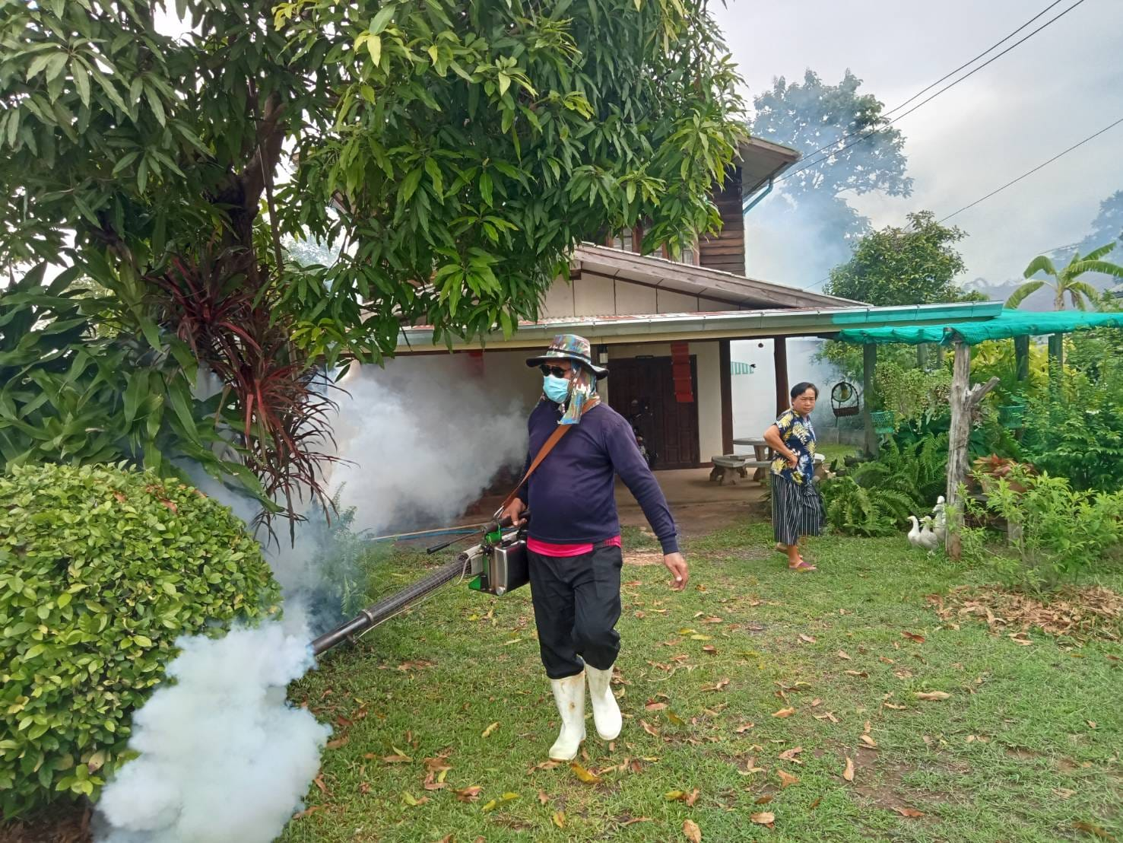








จดหมายข่าว
เทศบาลตำบลกุดชมภู อำเภอพิบูลมังสาหาร จังหวัดอุบลราชธานี
ฉบับที่ 5 เดือนพฤษภาคม พ.ศ.2566
เทศบาลตำบลกุดชมภู โดยนายมนตรี ศรีภา นายกเทศมนตรีตำบลกุดชมภู ร่วมกับผู้นำชุมชน และ อาสาสมัครสาธารณสุขประจำหมู่บ้าน (อสม.) ม. 4 บ้านหินสูง ตำบลกุดชมภู ได้ดำเนินการฉีดพ่นหมอกควัน กำจัดแหล่ง เพาะพันธุ์ยุงลาย เพื่อควบคุมลูกน้ำยุงลายและลดความเสี่ยงต่อการเกิดโรคไข้เลือดออก ในเขตพื้นที่ตำบลกุดชมภู อำเภอพิบูลมังสาหาร จังหวัดอุบลราชธานี
สำนักปลัดเทศบาล ฝ่ายอำนวยการ งานประชาสัมพันธ์ เทศบาลตำบลกุดชมภู

